Slide 1


დაავადებათა კონტროლისა და საზოგადოებრივი ჯანმრთელობის
ეროვნული ცენტრი
ამირან გამყრელიძე
დაავადებათა კონტროლისა და საზოგადოებრივი ჯანმრთელობის ეროვნული ცენტრი
National Center for Disease Control & Public Health
www.ncdc.ge
www.ncdc.ge
Notes:
1

Slide 2
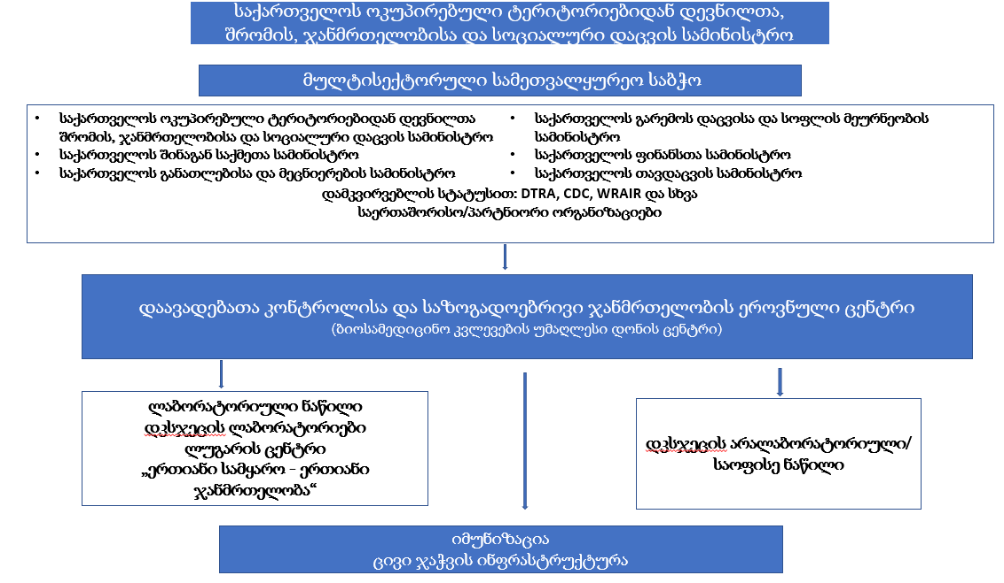
დაავადებათა კონტროლისა და საზოგადოებრივი ჯანმრთელობის ეროვნული ცენტრი
National Center for Disease Control & Public Health
www.ncdc.ge
www.ncdc.ge

Slide 3

დაავადებათა კონტროლისა და საზოგადოებრივი ჯანმრთელობის ეროვნული ცენტრი (დკსჯეც) არის ოკუპირებული ტერიტორიებიდან დევნილთა, შრომის, ჯანრთელობისა და სოციალური დაცვის სამინისტროს წამყვანი ორგანიზაცია საზოგადოებრივი ჯანმრთელობისა და მასთან დაკავშირებული სამეცნიერო კვლევების დარგში
დკსჯეცი დაარსებულია 1996 წ. CDC / ატლანტას სტრუქტურული მოდელის საფუძველზე
1937 შავი ჭირის სადგურის დაფუძნება საქართველოში
განსაკურებით საშიში პათოგენების კვლევითი ცენტრის დაარსება
1996 დაავადებთა კონტროლის ეროვნული ცენტრი
2003- 2007 სამედიცინო სტატისტიკის ცენტრისა და
საზოგადოებრივი ჯანდაცვის დეპარტამენტის ინტეგრირება
2013 რ.ლუგარის საზ.ჯანმრთელობის კვლევითი ცენტრის ინტეგრირება
დაავადებათა კონტროლისა და საზოგადოებრივი ჯანმრთელობის ეროვნული ცენტრი
www.ncdc.ge
Notes:
3

Slide 4
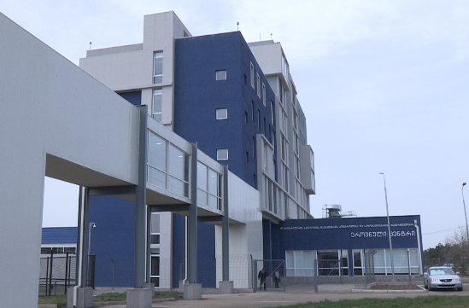
ცენტრის არალაბორატორიული ნაწილი
საზოგადოებრივი ჯანდაცვის სახელმწიფო პროგრამები:
-იმუნიზაცია
- უსაფრთხო
სისხლი
- ტუბერკულოზი
- აივ/შიდსი
- სკრინინგი
-ეპიდზედამხედველობა
- დედათა და
ბავშვთა
ჯანმრთელობა
- პროფესიული
დაავადებები
- ჯანმრთელობის ხელშეწყობა
- ც ჰეპატიტის სკრინინგი
გარემოს ჯანმრთელობა
გადამდები დაავადებების ზედამხედველობა:
- ვაქცინებით
მართვადი ინფექციები
- დიარეები
- ტრანსმისიული ინფექციები
- რესპირატორული დაავადებები
- ჰაპატიტები /სგგდ/აივ/ტუბერკულოზი
- ზოონოზები
- ერთიანი ჯანმრთელობა
არაგადამდები დაავადებების ზედამხედველობა:
- კარდიოვასკულური
დაავადებები
- კიბო
- დიაბეტი
- ქრონიკული ობსტრუქციული
დაავადებები
- რისკ-ფაქტორები
- ჯანმრთელობის
ხელშეწყობა
- ფსიქიკური
ჯანმრთელობა
- თამბაქოს კონტროლი
სამედიცინო სტატისტიკა
საზოგადოებრივი ჯანმრთელობის საფრთხეებზე მზადყოფნა და რეაგირება
GF პროგრამები
ხარისხის კონტროლი
საერთაშორისო პარტნიორობა
ტრენინგ-ჰაბი

Slide 5
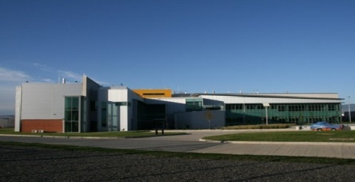
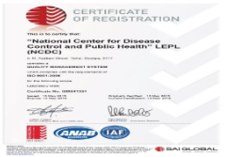

რიჩარდ ლუგარის სახ. საზოგადოებრივი ჯანმრთელობის კვლევითი ცენტრი
ბიოუსაფრთხოების დეპარტამენტი
ვირუსოლოგიის, მოლეკულური ბიოლოგიის და გენომის დეპარტამენტი
  ჯანმოს მიერ აკრედიტებული 3 ლაბორატორია
    პოლიო
    გრიპი
    წითელა / წითურა
ბიოდაცვის სამმართველო
მოლეკულური ეპიდემიოლოგია / გენომი
ეროვნული საცავი
გრიპის და რესპირატორული ვირუსების ლაბორატორია
ჯანმოს / EQA ქსელში მიერთებული 5 ლაბორატორია
    როტავირუსების
    ინვაზიური მენინგიტების
    მალარიის
    სალმონელას
    AMR
განსაკუთრებით საშიში პათოგენებოის ლაბორატორია
პოლიო და სხვა ენტერო ვირუსების ლაბორატორია
ზოოენტომოლოგიური ლაბორატორია
უჯრედოვანი კულტურების ლაბორატორია
ზოგადი ბაქტერიოლოგიის ლაბორატორია
სეროლოგიის ლაბ – ც ჰეპატიტის კვლევის ჯგუფი
ვივარიუმი
ნიმუშების მიმღები
დაავადებათა კონტროლისა და საზოაგადოებრივი ჯანმრთელობის ეროვნული ცენტრი
www.ncdc.ge
Notes:
Fonts, mark the departments;

Slide 6
ხედვა
  ჩვენი ცოდნით საზოგადოებრივი ჯანმრთელობის სამსახურში
მისია
გადამდები დაავადებებისა და საზოგადოებრივი ჯანმრთელობისთვის მნიშვნელოვანი არაგადამდები დაავადებების რისკების გამოვლენის, საინფორმაციო სისტემის ფუნქციონირების, დაავადებათა კონტროლისა და პრევენციის საფუძველზე ეფექტიანი სისტემების განვითარება საქართველოს მოსახლეობის ჯანმრთელობის დაცვისა და ხელშეწყობის მიზნით
დაავადებათა კონტროლისა და საზოგადოებრივი ჯანმრთელობის ეროვნული ცენტრი
www.ncdc.ge
Notes:
6

Slide 7
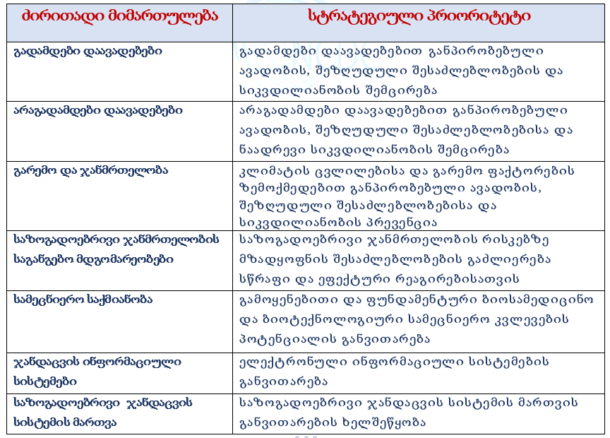
დაავადებათა კონტროლისა და საზოგადოებრივი ჯანმრთელობის ეროვნული ცენტრის სტრატეგიული პრიორიტეტები
დაავადებათა კონტროლისა და საზოგადოებრივი ჯანმრთელობის ეროვნული ცენტრი
National Center for Disease Control & Public Health
www.ncdc.ge
www.ncdc.ge

Slide 8
სტრატეგიული პრიორიტეტი 1
გადამდები დაავადებებით განპირობებული ავადობის, შეზღუდული შესაძლებლობების და სიკვდილიანობის შემცირება
დაავადებათა კონტროლისა და საზოგადოებრივი ჯანმრთელობის ეროვნული ცენტრი
National Center for Disease Control & Public Health
www.ncdc.ge
www.ncdc.ge

Slide 9
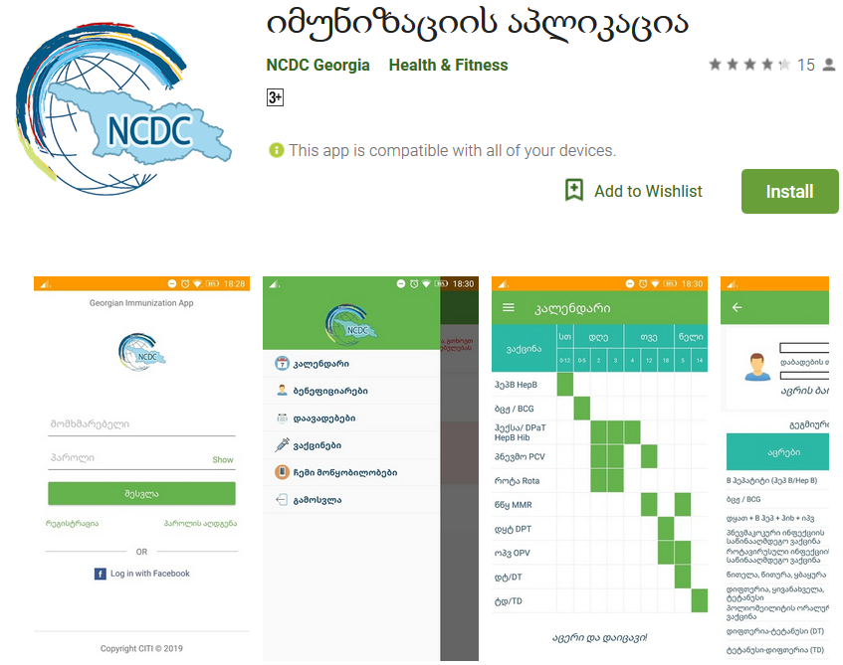
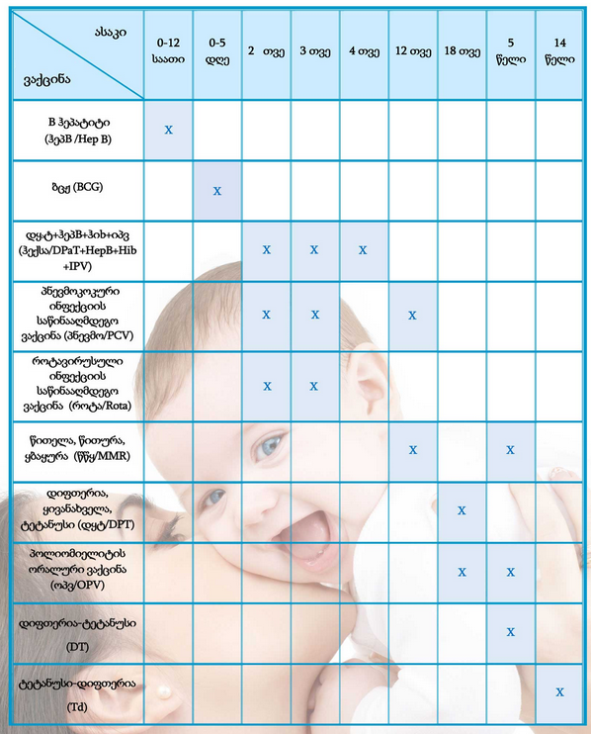
იმუნიზაცია
საქართველოს იმუნიზაციის კომუნიკაციის ეროვნული სტრატეგია 2017 – 2021
ადამიანის პაპილომავირუსის საწინააღმდეგო ვაქცინაციის დანერგვის კომუნიკაციის სტრატეგიული გეგმა 2017-2019
წითელას, წითურას და თანდაყოლილი წითურას სინდრომის ელიმინაციის ეროვნული სამოქმედო გეგმა
დაინერგა 4 ახალი ვაქცინა (როტავირუსული, პნევმოკოკური, პოლიომიელიტის ინაქტივირებული ჰექსავალენტური, პოლიომიელიტის ორალური ბივალენტური)
იმუნიზაციის პროგრამით ქვეყანა პირველად გადავიდა ვაქცინების სრულად წინსწრებით შესყიდვის მექანიზმზე, რითაც საბოლოოდ იქნება მიღწეული ვაქცინების მომარაგებაში უწყვეტობა
თბილისში და ქუთაისში, აჭარისა და აფხაზეთის ავტონომიურ რესპუბლიკებში დაიწყო 2008-2009 წელს დაბადებული გოგონების იმუნიზაცია ადამიანის პაპილომავირუსული ინფექციის საწინააღმდეგო ვაქცინით
გრიპის სეზონისთვის მზადყოფნის მიზნით ყოველწლიურად ტარდება რისკ-ჯგუფების იმუნიზაცია,
განხორციელდა ვაქცინების მართვის სისტემის ეფექტურობის შეფასება ქვეყნის მასშტაბით
პირველად სახელმწიფოს მიერ განახლდა „ცივი ჯაჭვის“ ინფრასტრუქტურის დაახლოებით 30%
შემუშავებულ იქნა ვაქცინების ცივი ჯაჭვის, ხარისხის მართვის სისტემური მიდგომებისა და შესაბამისი ვაქცინების მართვის სტანდარტული სამოქმედო პროცედურები (სსპ)
ვაქცინაციის კალენდარი
დაავადებათა კონტროლისა და საზოგადოებრივი ჯანმრთელობის ეროვნული ცენტრი
National Center for Disease Control & Public Health
www.ncdc.ge
www.ncdc.ge
Notes:
9

Slide 10
იმუნიზაცია
იმუნიზაციის პროგრამის ბიუჯეტი
იმუნიზაცია, მოცვის დინამიკა (%), საქართველო
დაავადებათა კონტროლისა და საზოგადოებრივი ჯანმრთელობის ეროვნული ცენტრი
National Center for Disease Control & Public Health
www.ncdc.ge
www.ncdc.ge
Notes:
10

Slide 11
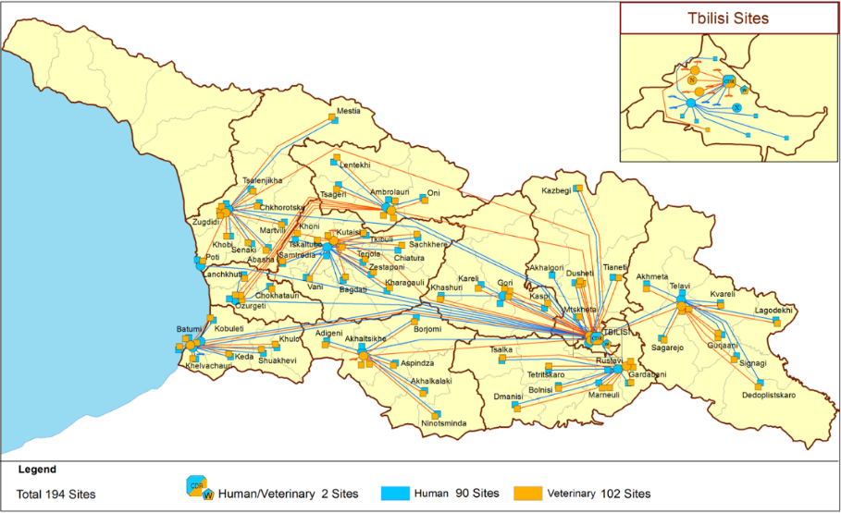
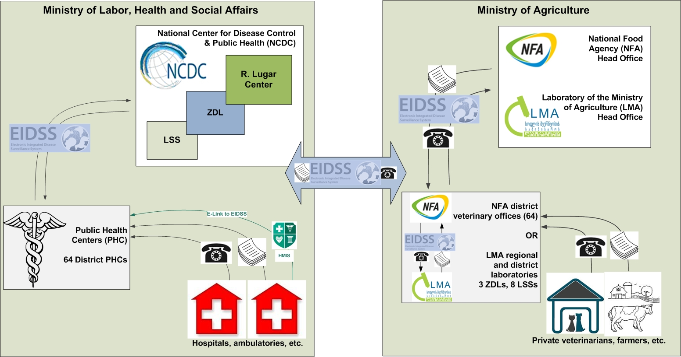

ეპიდზედამხედველობის სისტემა
“ერთიანი ჯანმრთელობის” პრინციპით
194 ერთეული:
ადამიანი / ცხოველები: 2
ადამიანი: 90
ცხოველები: 102
პოპულაციური ზედამხედველობა:
  72 შეტყობინებას დაქვემდებარებული დაავადება და მდგომარეობა
  შეტყობინება: გადაუდებელი და აგრეგირებული
  გადაუდებელი– 52 დაავადება და მდგომარეობა
  ანგარიშგება და ზედამხედველობა ხორციელდება
  საზ. ჯანდაცვის ცენტრების თანამშრომლების მიერ
სინდრომები სენტინელური ზედამხედველობა
  მწვავე დუნე დამბლა - ILI /SARI
  დიარეული დაავადებები - როტავირუსი
  მოშხამვები - ინვაზიური მენინგიტი
National Center for Disease Control & Public Health
www.ncdc.ge

Slide 12
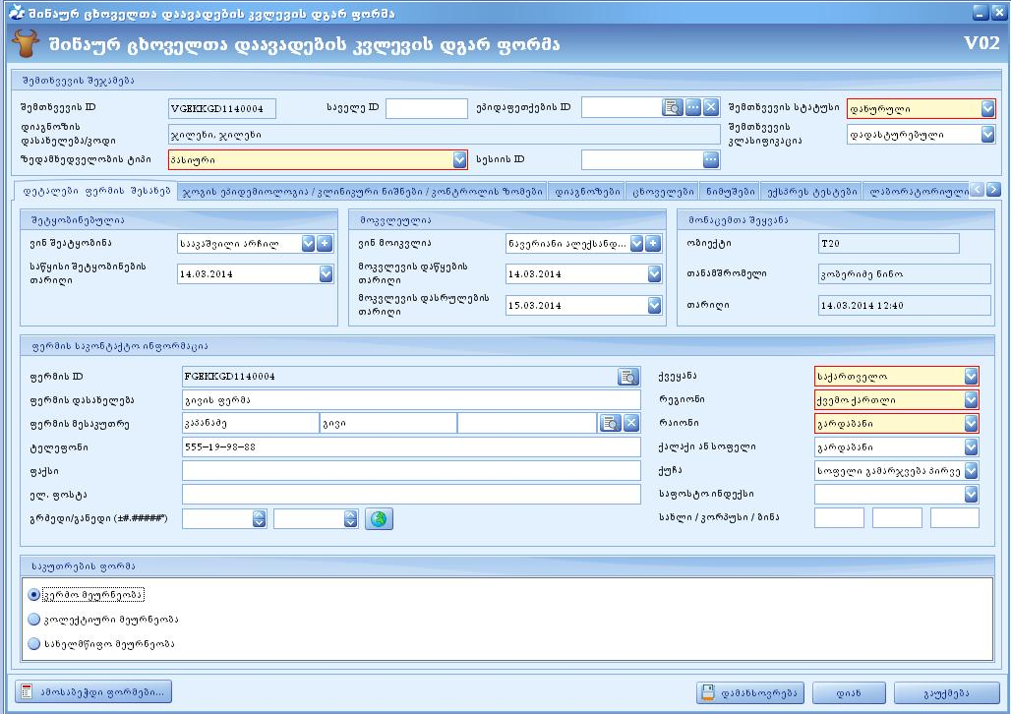
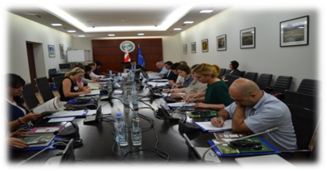
დაფუძნებულია:
პასიური ზედამხედველობის სისტემაზე
აქტიური ზედამხედველობა ეპიდემიოლოგიური სიტუაციის შესაბამისად ხორციელდება
ზოონოზურ დაავადებებზე ეპიდზედამხედველობა
ჯანდაცვის დაწესებულებები ადგილობრივ დონეზე უგზავნიან შეტყობინებას რაიონული საზოგადოებრივი ჯანდაცვის ცენტრის ეპიდემიოლოგს
PHC ეპიდემიოლოგი ატარებს პირველად ეპიდგამოკვლევას და შეაქვს ინფორმაცია დაავადებათა ზედამხედველობის ელექტრონულ ინტეგრირებულ სისტემაში (EIDSS)
2013 წელს შეიქმნა „ერთიანი ჯანმრთელობის გუნდი“ – ცხოველთა ჯანმრთელობის პროგრამის ეროვნული მმართველი ჯგუფი:
  სურსათის ეროვნული სააგენტო
  სოფლის მეურნეობის სამინისტროს ლაბორატორია
  დკსჯეც
  საერთაშორისო სააგენტოები
დაავადებათა კონტროლისა და საზოგადოებრივი ჯანმრთელობის ეროვნული ცენტრი
www.ncdc.ge
Notes:
12

Slide 13
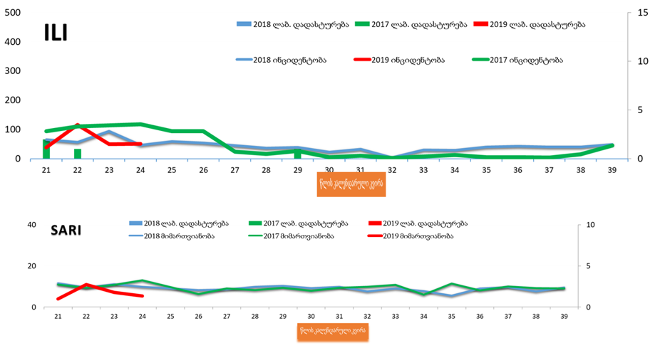
გადამდებ დაავადებებზე ეპიდზედამხედველობა
გრიპისმაგვარი დაავადებებისა (ILI) და მძიმე მწვავე რესპირატორული ინფექციები (SARI) 2017-19 წლების სეზონთაშორისი მონაცემები საყრდენი ბაზების მიხედვით***. (სვეტებით მოცემულია ლაბორატორიულად დადასტურებული შემთხვევები*)
დაავადებათა კონტროლისა და საზოგადოებრივი ჯანმრთელობის ეროვნული ცენტრი
www.ncdc.ge
Notes:
13

Slide 14
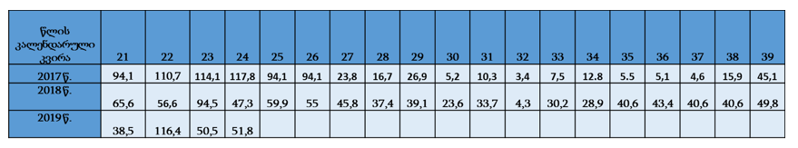
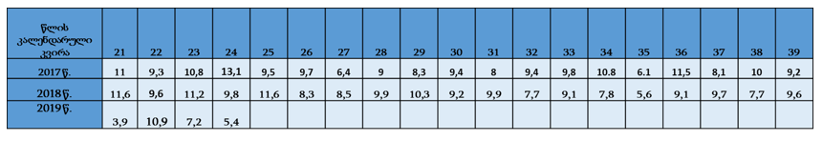
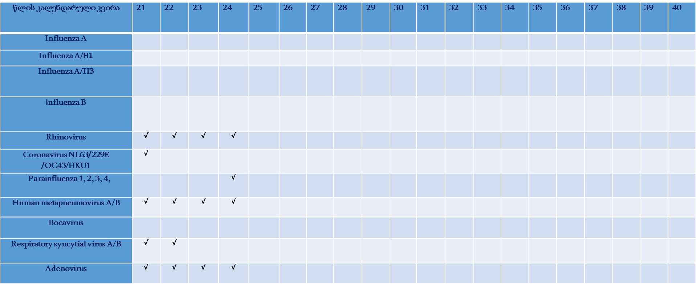
გადამდებ დაავადებებზე ეპიდზედამხედველობა
გრიპისმაგვარი დაავადებებისა (ILI) ინციდენტობა 2017-19 წლების სეზონთაშორისი მონაცემები
მძიმე მწვავე რესპირატორული ინფექციების (SARI) 2018 წლის სეზონთაშორისი მონაცემების, % წილი საერთო ჰოსპიტალიზაციაში
მოცირკულარე რესპირატორული პათგენები, გრიპის 2019 წლის სეზონთაშორისი მონაცემები
დაავადებათა კონტროლისა და საზოგადოებრივი ჯანმრთელობის ეროვნული ცენტრი
www.ncdc.ge
Notes:
14

Slide 15
გადამდებ დაავადებებზე ეპიდზედამხედველობა
დამტკიცდა:
საქართველოში C ჰეპატიტის ელიმინაციის 2016-2020 წლების ეროვნული სტრატეგია
ტბ და აივ სტრატეგიები
ანტიმიკრობული რეზისტენტობის ეროვნული სტრატეგია
ცოფის პრევენციის მიზნით 2014-2018 წლებში გასატარებელი მულტისექტორული ღონისძიებები
ყირიმ-კონგოს ჰემორაგიული ცხელების ეპიდაფეთქების მართვისა და პრევენციის მიზნით გასატარებელ ღონისძიებათა გეგმა
ინფექციურ დაავადებებზე, მათ შორის, განსაკუთრებით საშიში პათოგენებით გამოწვეულ დაავადებებზე, ეპიდზედამხედველობის ინტეგრირებული ეროვნული სისტემის ფუნქციონირების წესი
ებოლას ვირუსით გამოწვეული დაავადების შეკავების სპეციალური რეაგირების გეგმა
ზიკა ვირუსის ზედამხედველობის სისტემა (კოღოს აქტიური გავრცელების პერიოდებში ტარდებოდა უპრეცენდენტო მასშტაბების სადეზინსექციო სამუშაოები)
დაავადებათა კონტროლისა და საზოგადოებრივი ჯანმრთელობის ეროვნული ცენტრი
www.ncdc.ge
Notes:
15

Slide 16
გადამდებ დაავადებებზე ეპიდზედამხედველობა
დამტკიცდა:
საქართველოში C ჰეპატიტის ელიმინაციის 2016-2020 წლების ეროვნული სტრატეგია
ტბ და აივ სტრატეგიები
ანტიმიკრობული რეზისტენტობის ეროვნული სტრატეგია
ცოფის პრევენციის მიზნით 2014-2018 წლებში გასატარებელი მულტისექტორული ღონისძიებები
ყირიმ-კონგოს ჰემორაგიული ცხელების ეპიდაფეთქების მართვისა და პრევენციის მიზნით გასატარებელ ღონისძიებათა გეგმა
ინფექციურ დაავადებებზე, მათ შორის, განსაკუთრებით საშიში პათოგენებით გამოწვეულ დაავადებებზე, ეპიდზედამხედველობის ინტეგრირებული ეროვნული სისტემის ფუნქციონირების წესი
ებოლას ვირუსით გამოწვეული დაავადების შეკავების სპეციალური რეაგირების გეგმა
ზიკა ვირუსის ზედამხედველობის სისტემა (კოღოს აქტიური გავრცელების პერიოდებში ტარდებოდა უპრეცენდენტო მასშტაბების სადეზინსექციო სამუშაოები)
დაავადებათა კონტროლისა და საზოგადოებრივი ჯანმრთელობის ეროვნული ცენტრი
www.ncdc.ge
Notes:
16

Slide 17
გადამდებ დაავადებებზე ეპიდზედამხედველობა
2019 წლს 11 აპრილს ქ. ვენაში, ავსტრია, ევროპის ღვიძლის შემსწავლელი ასოციაციის და ღვიძლის საერთაშორისო ფონდის მიერ ორგანიზებულ ღვიძლის საერთაშორისო კონგრესზე (EASL 2019), მსოფლიოში პირველად, საქართველოს ვირუსულ ჰეპატიტებთან ბრძოლის სანიმუშო ქვეყნის საპატიო ტიტული მიენიჭა
გაუმჯობესდა აღრიცხვას დაქვემდებარებული ნოზოკომიური ინფექციების რეგისტრაცია
ანტიბიოტიკებისადმი რეზისტენტობისა და ნოზოკომიური ინფექციების კონტროლის ფარგლებში საქართველოს 10 კლინიკაში პირველად ჩატარდა მომენტალური პრევალენტობის კვლევა
დაავადებათა კონტროლისა და საზოგადოებრივი ჯანმრთელობის ეროვნული ცენტრი
National Center for Disease Control & Public Health
www.ncdc.ge
www.ncdc.ge
Notes:
17

Slide 18
დაავადებები, რომელთა ელიმინაციაც შესაძლებელია
C ჰეპატიტი
C ჰეპატიტზე ზედამხედველობა დაიწყო 1996 წ.
შემუშავდა სკრინინგის პროტოკოლი და სტანდარტულ შემთხვევათა განსაზღვრება
საზჯანდაცვის ცენტრების სპეციალისტები გადამზადდნენ ც ჰეპატიტის საკითხებზე
სენფორდის გაიდლაინის გამოყენებით შეიქმნა C ჰეპატიტის მკურნალობის აპლიკაცია
დედიდან შვილზე აივ ინფექციისა და სიფილისის გადაცემა
ეროვნულ პროგრამაში შეტანილ იქნა ცვლილებები დედიდან შვილზე აივ ინფექციისა და სიფილისის გადაცემის ელიმინაციის შესახებ
წითელა-წითურა
შემუშავდა წითელა-წითურის ზედამხედველობის გაიდლაინი
პოლიომიელიტი
2002 წ. საქართველო გამოცხადდა პოლიომიელიტის ველური ვირუსის შტამისგან თავისუფალ ქვეყნად
ქვეყანაში დაინერგა პოლიოს ვაქცინა
აქტიურად განხორციელდა მწვავე დუნე დამბლის შემთხვევებზე ზედამხედველობა
მალარია
2016 წ. ადგილობრივი მალარიის არცერთი შემთხვევა არ დაფიქსირებულა. ზედამხედველობა დაწესდა 18 საეჭვო შემთხვევაზე, რომელთაგან 7 დადასტურებული იმპორტირებულ შემთხვევად დასახელდა
დაავადებათა კონტროლისა და საზოგადოებრივი ჯანმრთელობის ეროვნული ცენტრი
National Center for Disease Control & Public Health
www.ncdc.ge
www.ncdc.ge

Slide 19
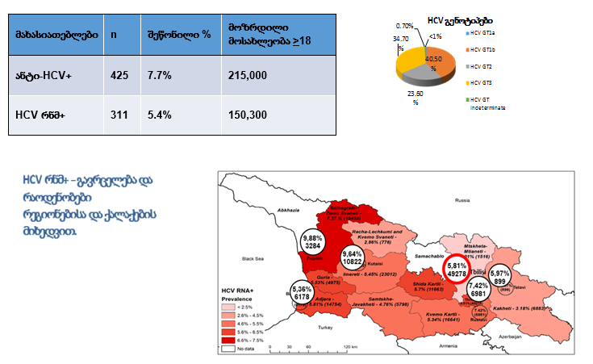
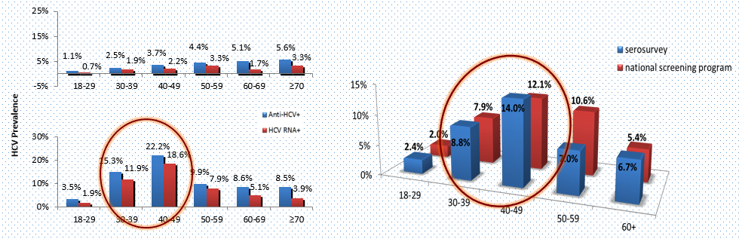
C ჰეპატიტის სეროპრევალენტობის კვლევა (2015)
გადამდებ დაავადებებზე ეპიდზედამხედველობა
HCV პრევალენტობა ასაკისა და სქესის მიხედვით
დაავადებათა კონტროლისა და საზოგადოებრივი ჯანმრთელობის ეროვნული ცენტრი
National Center for Disease Control & Public Health
www.ncdc.ge
www.ncdc.ge
Notes:
19

Slide 20
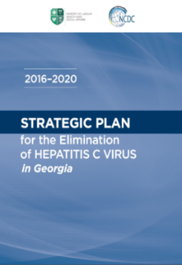



C ჰეპატიტი
გადამდებ დაავადებებზე ეპიდზედამხედველობა
სამიზნეები
სტრატეგიული მიმართულებები
90-95-95
2020 წლისთვის
90%-ის დიაგნოსტირება
135 000 მოზრდილი
იდენტიფიცირებულია 79000 (58.5%)
დიაგნოსტირებულთა 95%-ის მკურნალობა
128 000 მოზრდილი
ჩართულია 54 000 (42.2%)
მკურნალობაზე მყოფთა 95%-ის განკურნება
122 000 მოზრდილი
ამჟამად 50 000 (41 %)
ადვოკატირების, ცნობიერების ამაღლებისა და განათლების ხელშეწყობა და HCV-სთან დაკავშირებით რესურსების მობილიზება
HCV გადაცემის პრევენცია
HCV ინფიცირებული პირების გამოვლენა
HCV ლაბორატორიული დიაგნოსტიკის მეთოდების გაუმჯობესება
HCV ეპიდზედამხედველობის გაუმჯობესება
HCV მზრუნველობა და მკურნალობა
დაავადებათა კონტროლისა და საზოგადოებრივი ჯანმრთელობის ეროვნული ცენტრი
National Center for Disease Control & Public Health
www.ncdc.ge
www.ncdc.ge
Notes:
20

Slide 21
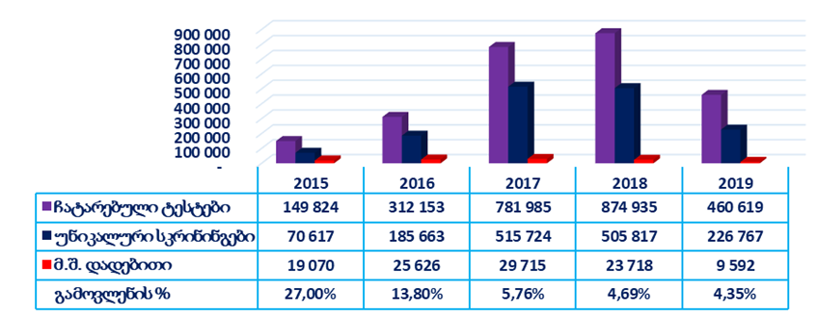
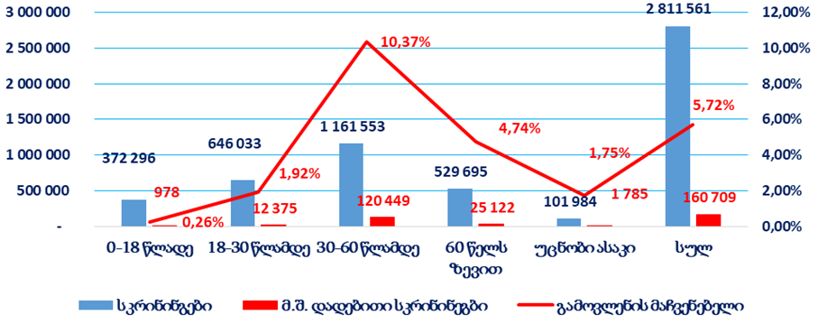
HCV სკრინინგი საქართველოს მოსახლეობაში
HCV სკრინინგის დინამიკა
2015 წლიდან სკრინინგის ელექტრონულ მოდულში რეგისტრირებულია 2 811 561 შემთხვევა
უნიკალური ბენეფიციარი 1 719 830
დადებითი 7,86%
HCV სკრინინგი სქესის მიხედვით
HCV სკრინინგი ასაკობრივ ჭრილში
National Center for Disease Control and Public Health
დაავადებათა კონტროლისა და საზოგადოებრივი ჯანმრთელობის ეროვნული ცენტრი
National Center for Disease Control & Public Health
www.ncdc.ge
www.ncdc.ge
Notes:
NCDC is responsible on screening activities in the country.

Slide 22



HCV სკრინინგი ინექციური ნარკოტიკების მომხმარებელთა შორის
14 ზიანის შემცირების ცენტრი
6 მობილური ერთეული
>80 თანამშრომელი
დაავადებათა კონტროლისა და საზოგადოებრივი ჯანმრთელობის ეროვნული ცენტრი
National Center for Disease Control & Public Health
www.ncdc.ge
www.ncdc.ge

Slide 23
მიკროელიმინაცია სპეციფიკურ რისკის ჯგუფებში
 | TB პაციენტები | HIV ინფიცირებულები | ჰემოფილიით დაავადებულები | მეთადონის პროგრამის მოსარგებლეები | დიალიზზე მყოფები | ომის ვეტერანები და მათი ოჯახის წევრები
სამიზნე მოსახლეობა | 3,276 | 4,126 | 383 | 9,614 | 3,017 | 69,255
სკრინინგი | 2,359 | 3,588 | 164 | 7,436 | 2,510 | 27,308
სკრინინგით მოცვა % | 72.01% | 86.96% | 42.82% | 77.35% | 83.20% | 39.43%
მ.შ. დადებითი | 471 | 1,410 | 88 | 6535 | 554 | 3,577
სკრინინგით დადებითი % | 19.97% | 39.30% | 53.66% | 87.88% | 22.07% | 13.10%
დაავადებათა კონტროლისა და საზოგადოებრივი ჯანმრთელობის ეროვნული ცენტრი
National Center for Disease Control & Public Health
www.ncdc.ge
www.ncdc.ge

Slide 24
C ჰეპატიტი:
გადამდებ დაავადებებზე ეპიდზედამხედველობა
შეიქმნა და დაინერგა C ჰეპატიტის სკრინინგის ელექტრონული მოდული
წარმატებთ განხორციელდა C ჰეპატიტის ელიმინაციის სახელმწიფო პროგრამაში ჩართული ბენეფიციარების პირველადი კონფირმაციული ტესტირება HCVcoreAg ტესტის საშუალებით
GHOST ტექნოლოგიის გამოყენებით მიღებულ იქნა პირველი შედეგები, რომლებიც გამოყენებულ იქნება C ჰეპატიტის ეპიდზედამხედველობაში
შეიქმნა საქართველოში C ჰეპატიტის ელიმინაციის პროგრამის ფარგლებში შეგროვებული ნიმუშების არქივის - ბიო-ბანკი
დაავადებათა კონტროლისა და საზოგადოებრივი ჯანმრთელობის ეროვნული ცენტრი
დაავადებათა კონტროლისა და საზოგადოებრივი ჯანმრთელობის ეროვნული ცენტრი
National Center for Disease Control & Public Health
www.ncdc.ge
www.ncdc.ge
www.ncdc.ge
Notes:
24

Slide 25

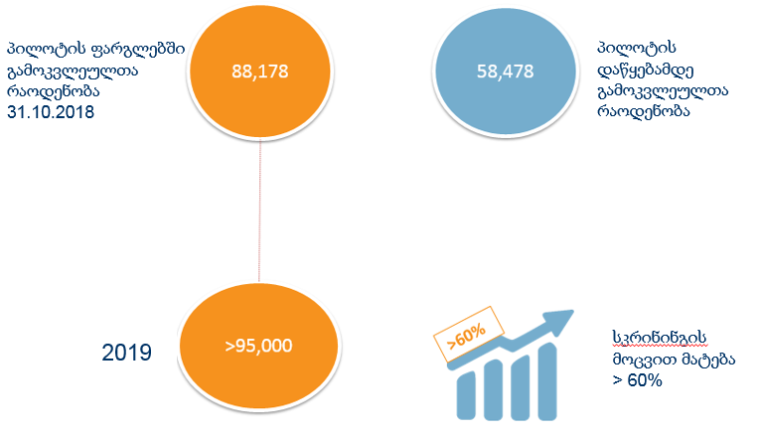
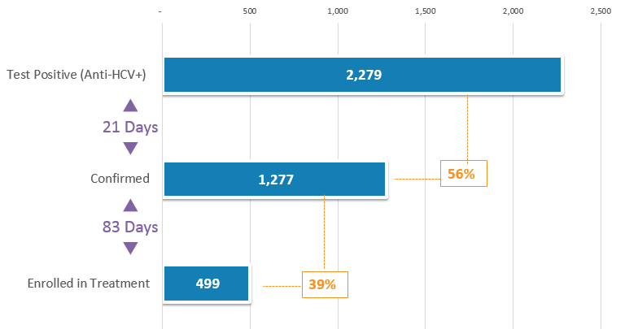
გადამდებ დაავადებებზე ეპიდზედამხედველობა
C ჰეპატიტის, ტუბერკულოზისა და აივ ინფექციის გამოვლენის ინტეგრირება პირველადი ჯანდაცვის დონეზე
საპილოტე პროექტის კასკადი
88178 გამოკვლეული
AB მაჩვენებელი 2.58% [2,279]
დაავადებათა კონტროლისა და საზოგადოებრივი ჯანმრთელობის ეროვნული ცენტრი
დაავადებათა კონტროლისა და საზოგადოებრივი ჯანმრთელობის ეროვნული ცენტრი
National Center for Disease Control & Public Health
www.ncdc.ge
www.ncdc.ge
www.ncdc.ge
Notes:
25

Slide 26
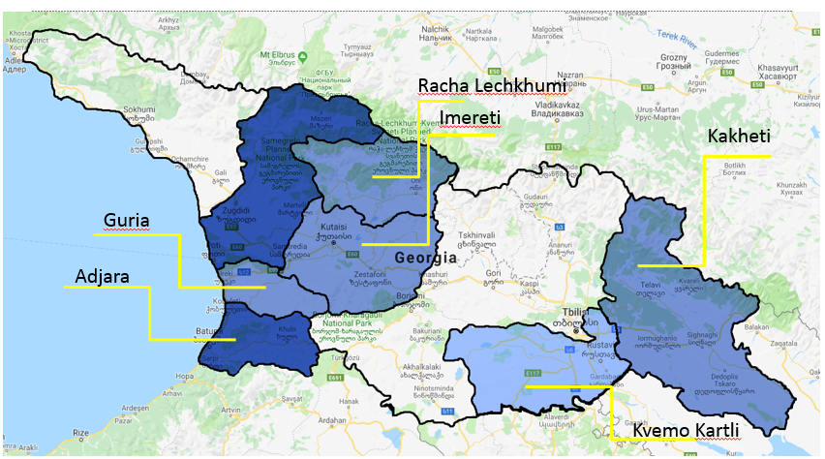
გადამდებ დაავადებებზე ეპიდზედამხედველობა
C ჰეპატიტის, ტუბერკულოზისა და აივ ინფექციის გამოვლენის ინტეგრირება პირველადი ჯანდაცვის დონეზე
2019 წლის გეგმა
დაავადებათა კონტროლისა და საზოგადოებრივი ჯანმრთელობის ეროვნული ცენტრი
დაავადებათა კონტროლისა და საზოგადოებრივი ჯანმრთელობის ეროვნული ცენტრი
National Center for Disease Control & Public Health
www.ncdc.ge
www.ncdc.ge
www.ncdc.ge
Notes:
26

Slide 27
გლობალური ფონდის დაფინანსებით მიმდინარე პროგრამები
საქართველოში აივ/შიდსის პრევენციის, მკურნალობისა და მოვლის ღონისძიებების გაძლიერება და მდგრადობის უზრუნველყოფის პროგრამა:
დაინერგა შიდსის პრევენციის თანამედროვე ეფექტიანი მიდგომები, გაძლიერდა შიდსისა და ტუბერკულოზის სამკურნალო ბაზები, უზრუნველყოფილია უნივერსალური ხელმისაწვდომობა; ზიანის შემცირების პროგრამების არეალის გაფართოება
დანერგილი პროგრამების შედეგად შემცირდა სარისკო ქცევები, როგორც მსმ პოპულაციაში, ისე კომერციულ სექს-მუშაკებში, პარალელურად გაიზარდა აივ ტესტირებაზე მიმართვიანობის რიცხვი
ანტირეტროვირუსულ (არვ) მკურნალობაზე დამყოლობის მაჩვენებლის მიხედვით საქართველო რეგიონში პირველ ადგილზეა
საუკეთესო მაჩვენებელი აქვს ქვეყანას არვ მკურნალობის დაწყებიდან 12 თვის შემდეგ პროგრამაში ჩართულ მოზრდილ და პედიატრიულ პაციენტთა დაყოვნების მხრივ
საქართველომ, რეგიონში პირველმა დაიწყო ექსპოზიციის წინა არვ მკურნალობის პროგრამა (PrEP) მსმ-ებისათვის
დაავადებათა კონტროლისა და საზოგადოებრივი ჯანმრთელობის ეროვნული ცენტრი
www.ncdc.ge
Notes:
27

Slide 28
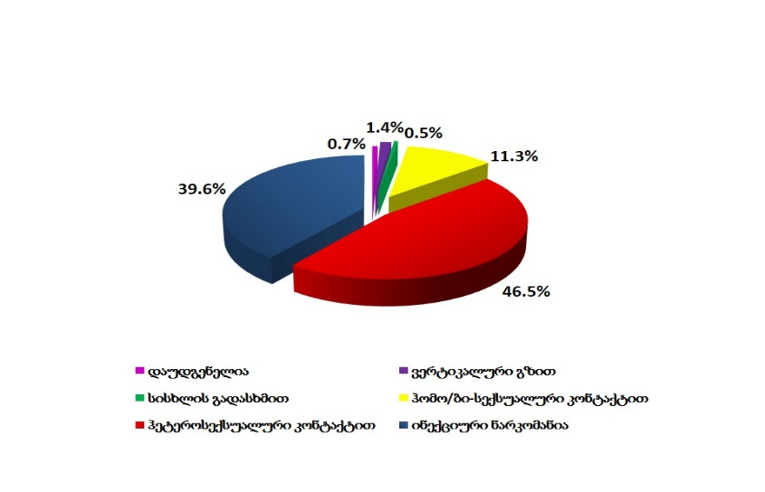
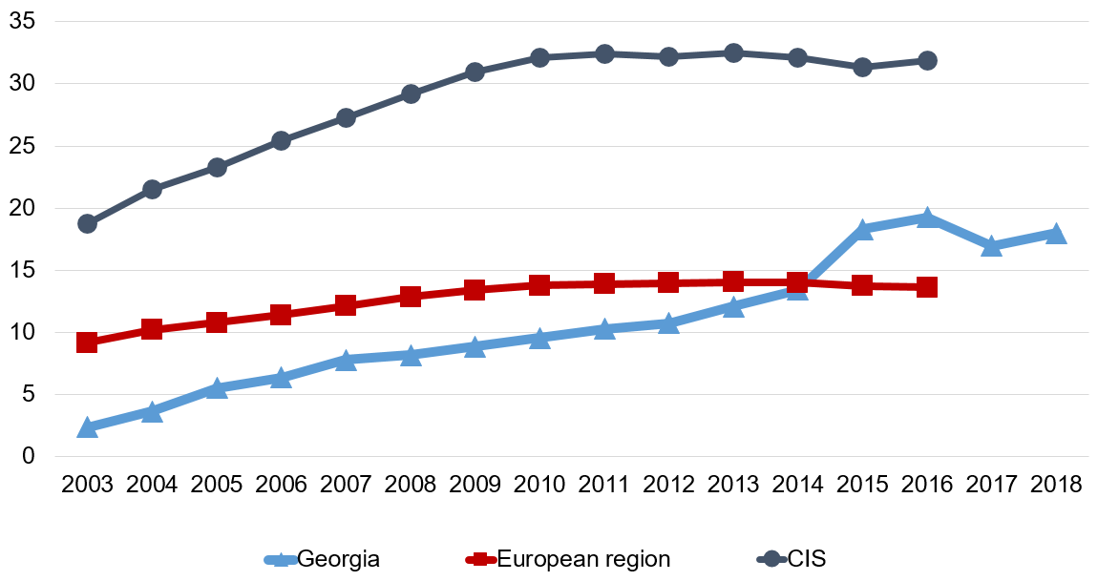
აივ/შიდსი
აივ ინციდენტობა 100000 მოსახლეზე
აივ ახალი შემთხვევები გადაცემის გზების მიხედვით
2018 - აივ 672 ახალი შემთხვევა (ინციდენტობა 100000 მოსახლეზე – 18.0)
ანტირეტროვირუსული მკურნალობა - 4310
აივ მქონე ადამიანთა შეფასებითი რაოდენობა – 9,360
რეგისტრირებული შემთხვევები – 6,024
მთავარი გამოწვევა: გვიანი გამოვლენა
დაავადებათა კონტროლისა და საზოგადოებრივი ჯანმრთელობის ეროვნული ცენტრი
National Center for Disease Control & Public Health
www.ncdc.ge
www.ncdc.ge

Slide 29
გლობალური ფონდის დაფინანსებით მიმდინარე პროგრამები
ყველა ფორმის ტუბერკულოზის ხარისხიან დიაგნოსტიკასა და მკურნალობაზე უნივერსალური ხელმისაწვდომობის პროგრამა:
უკანასკნელი შვიდი წლის განმავლობაში (2010-2016) გამოვლინდა და ეფექტიანი მკურნალობა მიეწოდა 35 000-ზე მეტ ტბ პაციენტს
ტუბერკულოზზე სავარაუდო ყველა შემთხვევაში პაციენტები უზრუნველყოფილნი არიან საჭირო გამოკვლევებითა და დიაგნოსტიკური საშუალებებით; მთელი ქვეყნის მასშტაბით გამოიყენება სწრაფი დიაგნოსტიკის მეთოდი GeneXpert აპარატების მეშვეობით
ტუბერკულოზით დაავადებული ყველა პაციენტი, მათ შორის ტუბერკულოზის რეზისტენტული ფორმის მქონე პირები, უზრუნველყოფილნი არიან ხარისხიანი მედიკამენტებით
დაინერგა ტუბერკულოზით დაავადებული პაციენტების კონტაქტების ეპიდკვლევისა და მათი სპეციალიზებულ სამედიცინო დაწესებულებაში რეფერალის ახალი მეთოდოლოგია
პაციენტთა 83%-მა წარმატებით დაასრულა ტბ მკურნალობა; ამოქმედდა ვიდეომეთვალყურეობით თერაპია
მოქმედებს პაციენტთა ფულადი წახალისება
დაავადებათა კონტროლისა და საზოგადოებრივი ჯანმრთელობის ეროვნული ცენტრი
www.ncdc.ge
Notes:
29

Slide 30
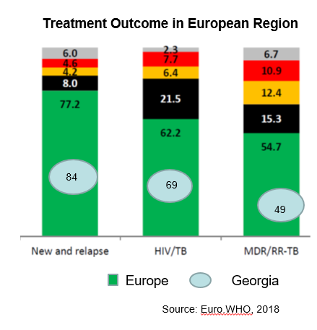
ტუბერკულოზი
11%-ით შემცირდა ტუბერკულოზის პრევალენტობა 2017 წელთან შედარებით
მნიშვნელოვნად გაუმჯობესდა მულტირეზისტენტული ტუბერკულოზის მკურნალობის შედეგები
აჭარაში დაიწყო „ნულოვანი ტუბერკულოზის“ პროექტი, რომელიც მიზნად ისახავს აჭარაში „ტუბერკულოზის ელიმინაციის კუნძულის“ შექმნას
გაიხსნა ტუბერკულოზის ახალი ამბულატორია თბილისში
ტუბერკულოზის შემთხვევების რაოდენობა
დაავადებათა კონტროლისა და საზოგადოებრივი ჯანმრთელობის ეროვნული ცენტრი
National Center for Disease Control & Public Health
www.ncdc.ge
www.ncdc.ge

Slide 31
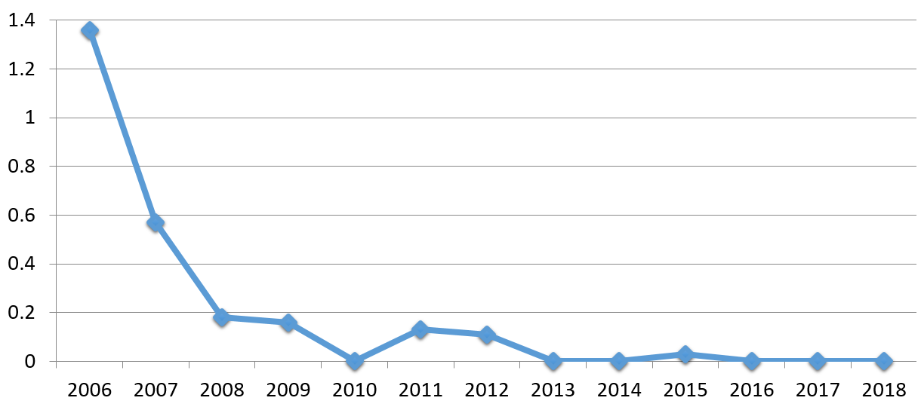
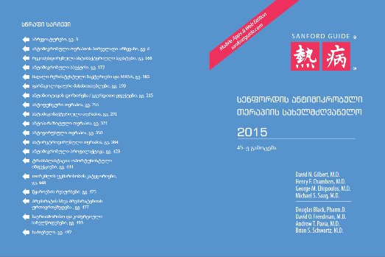
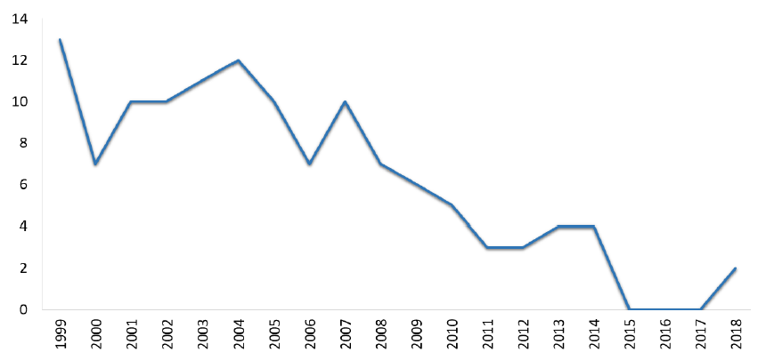
გადამდებ დაავადებებზე ეპიდზედამხედველობა
საქართველო ინარჩუნებს პოლიომიელიტისგან და ადგილობრივი მალარიისგან თავისუფალი ტერიტორიის სტატუსს (2016 წლიდან საქართველოში არ დაფიქსირებულა მალარიის ადგილობრივი გადაცემის შემთხვევა)
მალარიის ინციდენტობა 100000 მოსახლეზე
1980 წლის შემდეგ, პირველად, ზედიზედ სამი წლის განმავლობაში (2015-2017) შენარჩუნდა ადამიანთა ცოფით დაავადების ნულოვანი მაჩვენებელი
ქართულ ენაზე ითარგმნა და გამოიცა სენფორდის ანტიმიკრობული თერაპიის სახელმძღვანელო
ცოფის შემთხვევების რაოდენობა, საქართველო
დაავადებათა კონტროლისა და საზოგადოებრივი ჯანმრთელობის ეროვნული ცენტრი
National Center for Disease Control & Public Health
www.ncdc.ge
www.ncdc.ge
Notes:
31

Slide 32
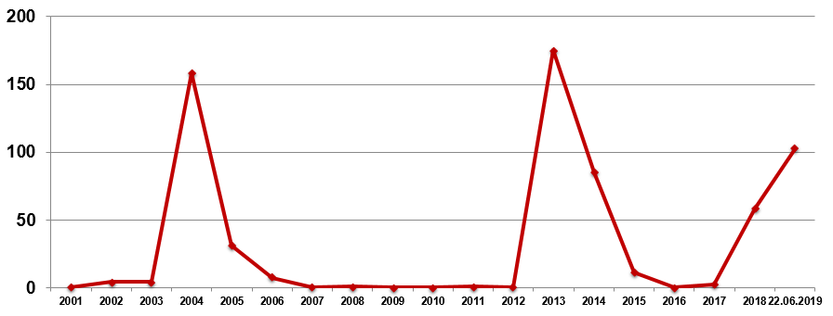
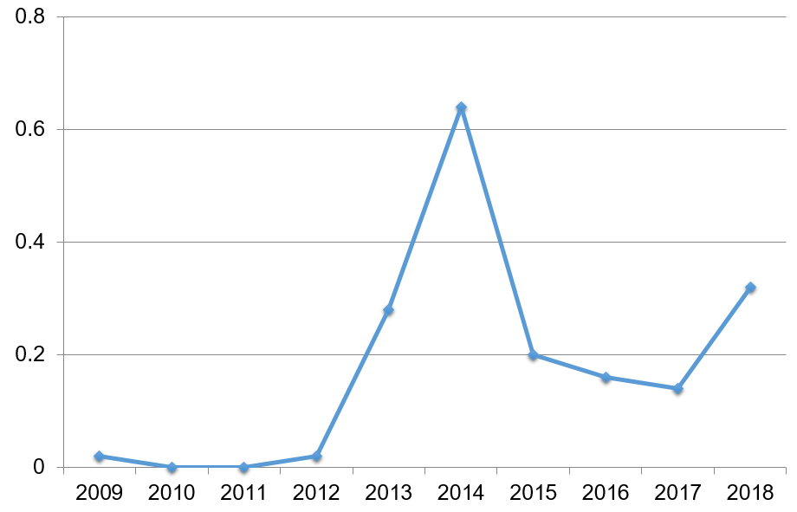
გადამდებ დაავადებებზე ეპიდზედამხედველობა
წითელა, ინციდენტობა 100000 მოსახლეზე
2019 წლის 22 ივნისის მდგომარეობით რეგისტრირებულია წითელას 3843 შემთხვევა (2 ლეტალური). 2019 წლის განმავლობაში სულ აცრილია 194958 ადამიანი, მ.შ. 49352 გეგმიურად
ჯანმოს ევროპის რეგიონალური ოფისის ყოველწლიური აკრედიტაციის ფარგლებში განხორციელდა წითელა/წითურას ნაციონალური ლაბორატორიის სრული აკრედიტაცია 2019 წლისთვის
ყირიმ -კონგოს ჰემორაგიული ცხელება, ინციდენტობა 100000 მოსახლეზე
დაავადებათა კონტროლისა და საზოგადოებრივი ჯანმრთელობის ეროვნული ცენტრი
National Center for Disease Control & Public Health
www.ncdc.ge
www.ncdc.ge

Slide 33
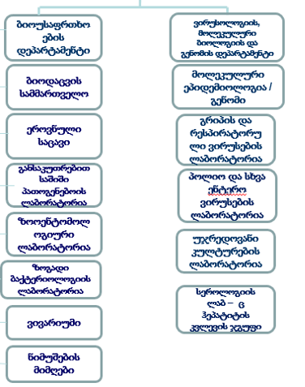
ლუგარის ცენტრის ძირითადი მისია
ქვეყნის ეპიდემიოლოგიური უსაფრთხოება
ბიოლოგიური საფრთხეების გამოვლენა, დადასტურება და მათზე სწრაფი რეაგირება
ბიოლოგიურ უსაფრთხოებაზე პასუხისმგებელი მთავარი დაწესებულება
ჯანმრთელობის გლობალური უსაფრთხოების პროგრამის (GHSA) ერთ-ერთი მთავარი მონაწილე -რეალურ დროში ზედამხედველობის, ლაბორატორიული და ზოონოზური დაავადებების სამოქმედო პაკეტებში ლიდერი
განსაკუთრებით საშიში პათოგენების კონსოლიდაცია
ზოოენტომოლოგიური ზედამხედველობა
საზოგადოებრივი ჯანმრთელობის სახელმწიფო პროგრამების ლაბორატორიული მხარდაჭერა
ქვეყანაში ბიოსამედიცინო კვლევების პოტენციალის განვითარება
დაავადებათა კონტროლისა და საზოგადოებრივი ჯანმრთელობის ეროვნული ცენტრი
დაავადებათა კონტროლისა და საზოგადოებრივი ჯანმრთელობის ეროვნული ცენტრი
www.ncdc.ge
www.ncdc.ge
Notes:
33

Slide 34
რიჩარდ ლუგარის საზოგადოებრივი ჯანდაცვის კვლევითი ცენტრის ექსკლუზიური ფუნქციები
განსაკუთრებით საშიში ინფექციების (ტულარემია, ჯილეხი, ებოლა, ჰანტა ვირუსი, ყირიმ კონგო და სხვ.) და იშვიათი და ეგზოტიკური დაავადებების (მალარია, დიფთერია, ბარტონელა, ლეპტოსპიროზი, დენგე, ზიკა და სხვ.) დიაგნოსტირება
განსაკუთრებით საშიში პათოგენების დიაგნოსტირება საერთაშორისო და ადგილობრივი ნორმების და კანონმდებლობის დაცვით 550-750 შემთხვევა ყოველწლიურად (BSL-3)
გრიპის ზედამხედველობა
რესიპაციული, დიარეული დაავადებების, ენტეროვირუსების ზედამხედველობა Multiplex PCR მეშვეობით
პოლიოს ზედმხედველობა, რეფერალი სომხეთიდან
როტავირუსის ზედამხედველობა
წითელა/წითურას გენიტიპირება და ზედამხედველობა
სრული გენომის სექვენირება
მიკროორგანიზმების ეროვნული საცავი საერთაშორისო სტანდარტების შესაბამისად
დაავადებათა კონტროლისა და საზოგადოებრივი ჯანმრთელობის ეროვნული ცენტრი
National Center for Disease Control & Public Health
www.ncdc.ge
www.ncdc.ge
Notes:
34

Slide 35
რიჩარდ ლუგარის საზოგადოებრივი ჯანდაცვის კვლევითი ცენტრი
წარმატებით ჩატარდა ISO 15189 აკრედიტაციის სფეროს სეროლოგიური და C ჰეპატიტის მოლეკულური ტესტირების ხარისხის გარე კონტროლის პროგრამები; ISO 15189 აკრედიტაცია შენარჩუნებულ იქნა სეროლოგიური და ბაქტერიოლოგიური ლაბორატორიის მიერ
შეიქმნა ლაბორატორიული ინფორმაციული მენეჯმენტის სისტემის (LIMS) მოდულის ძირითადი ფუქნციონალი
დაინერგა EGFR გენის მუტაციის განსაზღვრის მეთოდი (პჯრ რეალურ დროში)
დაავადებათა კონტროლისა და საზოგადოებრივი ჯანმრთელობის ეროვნული ცენტრი
National Center for Disease Control & Public Health
www.ncdc.ge
www.ncdc.ge
Notes:
35

Slide 36
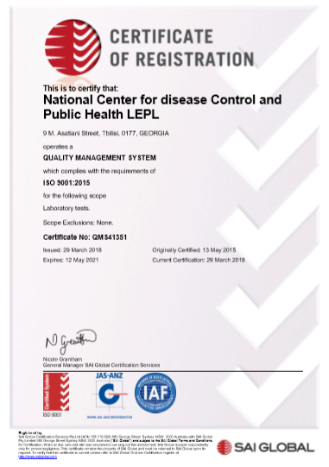
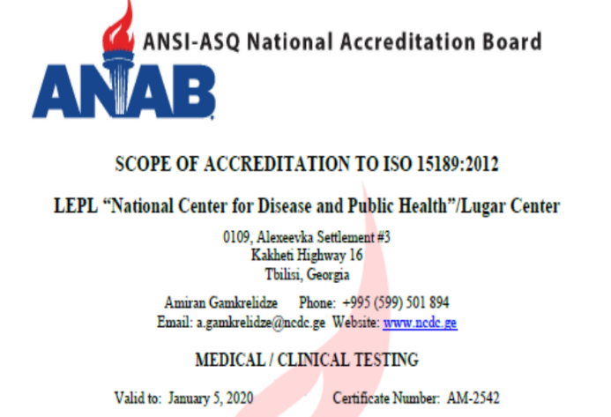
რიჩარდ ლუგარის საზოგადოებრივი ჯანდაცვის კვლევითი ცენტრი
წარმატებით ჩატარდა ISO 15189 აკრედიტაციის სფეროს სეროლოგიური და C ჰეპატიტის მოლეკულური ტესტირების ხარისხის გარე კონტროლის პროგრამები; ISO 15189 აკრედიტაცია შენარჩუნებულ იქნა სეროლოგიური და ბაქტერიოლოგიური ლაბორატორიის მიერ
შეიქმნა ლაბორატორიული ინფორმაციული მენეჯმენტის სისტემის (LIMS) მოდულის ძირითადი ფუქნციონალი
დაინერგა EGFR გენის მუტაციის განსაზღვრის მეთოდი (პჯრ რეალურ დროში)
მოხდა ამრ მექანიზმის ფენოტიპური კონფირმაციული მეთოდიკის ვალიდაცია და დანერგვა
განხორციელდა ამრ ევროპული EUCAST სტანდარტზე ქვეყნის ლაბორატორიების გადასვლის პრომოცია და ხელშეწყობა
დაავადებათა კონტროლისა და საზოგადოებრივი ჯანმრთელობის ეროვნული ცენტრი
National Center for Disease Control & Public Health
www.ncdc.ge
www.ncdc.ge
Notes:
36

Slide 37
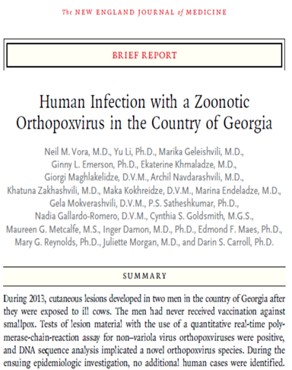
რიჩარდ ლუგარის საზოგადოებრივი ჯანდაცვის კვლევითი ცენტრი
მსოფლიოში პირველად:
აღმოჩენილია ახალი სახეობის ორთოპოქს ვირუსი (ახმეტის ვირუსი)
ღამურებში აღმოჩენილია ბრუცელოზისა და ლეპტოსპიროზის გამომწვევები
Bartonella taylorii დადგინდა, როგორც ადამიანის პათოგენი შიდსიან პაციენტში
გამოიყო Janibacter hoylei PVAS-1 ენდოკარდიტის დიაგნოზის მქონე პაციენტის კლინიკური ნიმუშიდან
დაავადებათა კონტროლისა და საზოგადოებრივი ჯანმრთელობის ეროვნული ცენტრი
National Center for Disease Control & Public Health
www.ncdc.ge
www.ncdc.ge
Notes:
37

Slide 38
რიჩარდ ლუგარის საზოგადოებრივი ჯანდაცვის კვლევითი ცენტრი
პირველად საქართველოში:
დადასტურებულია ძროხის ყვავილის პირველი შემთხვევა სამეგრელოში
ჯილეხზე საეჭვო, მაგრამ დაუდასტურებელი ნიმუშების 41% აღმოჩნდა Parapox ვირუსით გამოწვეული ინფექცია
ამრ-ზე ინფორმაცია დამუშავდა და გამოქვეყნდა CAESAR წლის ანგარიშში
გამოვლინდა მაღალი რეზისტენტობა გრამ-უარყოფით მიკრობებში (ESBL)
პირველად დაინერგა კარბაპენემების მონიტორინგი ბაქტერიულ იზოლატებზე
შესწავლილია რეზისტენტობის მექანიზმი და გამოვლინდა Neisseria gonorhoaea-ს რეზისტენტული შტამები (მულტირეზისტენტული, ფტორქილონოლები)
ვირუსული პნევმონიების დიაგნოზის შემთხვევები, კვლევის თანამედროვე ბაქტერიული/მოლეკულური მეთოდით აღმოჩნდა ბაქტერიული ეტიოლოგიის და დადებით იყო Streptococcus pneumonia-ზე
დაავადებათა კონტროლისა და საზოგადოებრივი ჯანმრთელობის ეროვნული ცენტრი
National Center for Disease Control & Public Health
www.ncdc.ge
www.ncdc.ge
Notes:
38

Slide 39
რიჩარდ ლუგარის საზოგადოებრივი ჯანდაცვის კვლევითი ცენტრი
პირველად საქართველოში:
გამოვლინდა ჯილეხის ნიადაგური აქტიური კერების მომატება 15%-მდე (10% ისტორიულად). შესაბამისად გაიზარდა დაავადების რისკი, როგორც ცხოველებში, ასევე ადამიანებში
გამოვლინდა ტულარემიის ახალი კერა ქვემო ქართლის რეგიონში
პირველად საქართველოში იზოლირდა Cl. dificille კლინიკური ნიმუშიდან
დადგინდა ქვეყანაში გავრცელებული ლეპტოსპიროზის სახეობები
დადგინდა Escherichia coli (STEC) ტოქსიურობის მარკერები (stx1/stx2/eae/Ehly)
დადგინდა Salmonella spp., Shigella spp. და შიგატოქსინ მაპროდუცირებელი Escherichia coli (STEC) გენეტიკური პროფილები პულსირებად ველში გელ ელექტროფორეზის (PFGE) მეშვეობით, რაც ეპიდაფეთქების აღმოჩენის და წყაროს იდენტიფიცირების საშუალებას იძლევა
დაინერგა წითელა/წითურას სექვენირება, დადგინდა წითელას შემთვევის გენოტიპი - D8
დაავადებათა კონტროლისა და საზოგადოებრივი ჯანმრთელობის ეროვნული ცენტრი
National Center for Disease Control & Public Health
www.ncdc.ge
www.ncdc.ge
Notes:
39

Slide 40
რიჩარდ ლუგარის საზოგადოებრივი ჯანდაცვის კვლევითი ცენტრი
პირველად საქართველოში:
აღმოჩენილია შიგელას და სალმონელას ახალი სეროტიპები
GARP (Genetic Algorithm for Rule-set Production) საშუალებით მოხდა სხვადასხვა დაავადების, გადამტანისა და ვექტორის გავრცელების პროგნოზირება და ეკოლოგიური ნიშის მოდელირება; დაწყებულია GIS გეოგრაფიულ მონაცემთა ბაზების შექმნა
ჩატარდა საქართველოში გავრცელებული კოღოების იდენტიფიკაცია სექვენირებაზე დაფუძვნებული ახალი მოლეკულური მეთოდის - დნმ შტრიხკოდირების გამოყენებით. 50 გენომური თანმიმდევრობა ატვირთულია საერთაშორისო მონაცემთა ბაზაში BOLD Systems
საერთაშორისო მონაცემთა ბაზაში NCBI ატვირთულია Y. pestis, B. anthracis და Brucella შტამების გენომური თანმიმდევრობები
დაავადებათა კონტროლისა და საზოგადოებრივი ჯანმრთელობის ეროვნული ცენტრი
National Center for Disease Control & Public Health
www.ncdc.ge
www.ncdc.ge
Notes:
40

Slide 41
სტრატეგიული პრიორიტეტი 2
არაგადამდები დაავადებებით განპირობებული ავადობის, შეზღუდული შესაძლებლობებისა და ნაადრევი სიკვდილიანობის შემცირება
დაავადებათა კონტროლისა და საზოგადოებრივი ჯანმრთელობის ეროვნული ცენტრი
National Center for Disease Control & Public Health
www.ncdc.ge
www.ncdc.ge

Slide 42
არაგადამდებ დაავადებებზე ეპიდზედამხედველობა
დამტკიცდა არაგადამდები დაავადებების პრევენციისა და კონტროლის ეროვნული სტრატეგია და 2017-2020 წლების სამოქმედო გეგმა
მომზადდა „კიბოს კონტროლის ეროვნული სტრატეგიის“ განახლებული ვერსია და „2017–2020 სამოქმედო გეგმა“
შეიქმნა არაგადამდებ დაავადებათა პრევენციისა და კონტროლის ქვეყნის ინტერსექტორალური საკოორდინაციო საბჭო
დამტკიცდა ონკოლოგიის ეროვნული საბჭო
ამოქმედდა ჯანმრთელობის ხელშეწყობის სახელმწიფო პროგრამა
მომზადდა პერინატალური ჯანმრთელობის ორი ანგარიში
გაუმჯობესდა რეპროდუქციული ასაკის ქალთა და 5 წლამდე ასაკის ბავშვთა სიკვდილის შემთხვევათა აქტიური ეპიდზედამხედველობა
დაავადებათა კონტროლისა და საზოგადოებრივი ჯანმრთელობის ეროვნული ცენტრი
www.ncdc.ge

Slide 43

არაგადამდებ დაავადებებზე ეპიდზედამხედველობა
სასკოლო ასაკის ბავშვებში ჯანმრთელობასთან დაკავშირებული ქცევების კვლევა ჩატარდა ქვეყნის მასშტაბით 123 სკოლაში
კახეთის რეგიონში ჩატარდა პილოტური კვლევა „სელექტიური აბორტი საქართველოში“
ორჯერ ჩატარდა არაგადამდები დაავადებების რისკის ფაქტორების კვლევა (STEPS 2010, 2016)
ჩატარდა იოდის ეროვნული კვლევა, რომლის შედეგებმაც დაადასტურა უნივერსალური იოდირების პროგრამის ეფექტურობა და იოდდეფიციტის დამარცხება
ჩატარდა არტერიული ჰიპერტენზიის მასშტაბური სკრინინგი (მაისი - გაზომვების თვე), 10 000-ზე მეტ ადამიანს გაესინჯა არტერიული წნევა
ახალშობილთა სმენის უნივერსალური სკრინინგი დაინერგა ყველა სამშობიარო სახლში და უკვე 2019 წლიდან დაიწყება ხარისხობრივი ინდიკატორების მონიტორინგი
გაიზარდა „ჯანმრთელობის ხელშეწყობის“ სახელმწიფო პროგრამის მოცულობა და ბიუჯეტი, დაემატა ახალი კომპონენტები. გაძლიერდა თანამშრომლობა ჯანმრთელობის ხელშეწყობისა და კომუნიკაციის სფეროში მომუშავე ორგანიზაციებთან, განხორციელდა და 2019 წლისათვის იგეგმება მეტი ერთობლივი და კოორდინირებული ღონისძიებები. გაზრდილი ბიუჯეტის ხარჯზე მოხდა პროგრამის პრიორიტეტული კომპონენტების (თამბაქო, C ჰეპატიტი) გაძლიერება და მეტი ეფექტური ინტერვენციების დაგეგმვა
დაავადებათა კონტროლისა და საზოგადოებრივი ჯანმრთელობის ეროვნული ცენტრი
National Center for Disease Control & Public Health
www.ncdc.ge
www.ncdc.ge

Slide 44
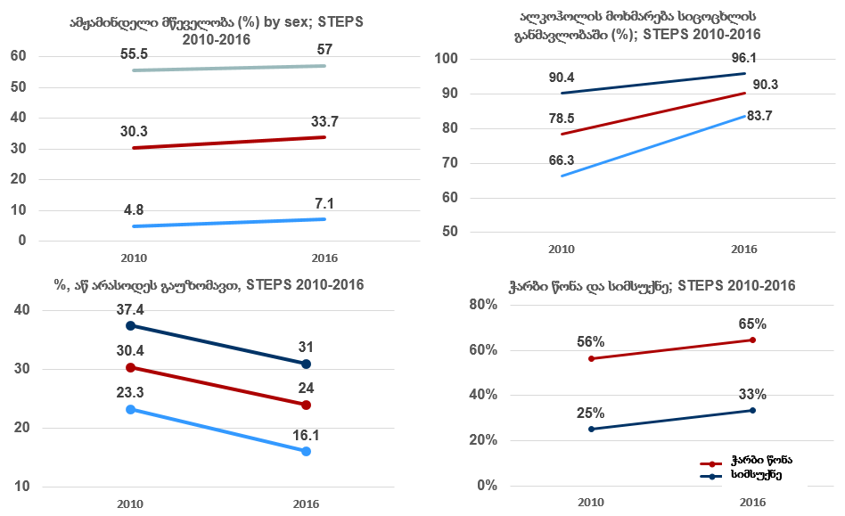
არაგადამდებ დაავადებათა კვლევები - STEPs
დაავადებათა კონტროლისა და საზოგადოებრივი ჯანმრთელობის ეროვნული ცენტრი
National Center for Disease Control & Public Health
www.ncdc.ge
www.ncdc.ge

Slide 45
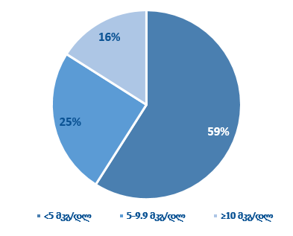
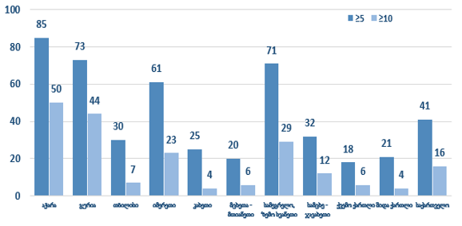
არაგადამდებ დაავადებათა კვლევები
მიმდინარეობდა მზადება ალკოჰოლის, თამბაქოსა და სხვა ნარკოტიკის მოხმარების შემსწავლელი ევროპის სასკოლო კვლევის (ESPAD - European School Survey Project on Alcohol and Other Drugs) 2019 წლის ციკლისათვის; შეირჩა 280 სკოლა; მომზადდა კითხვარები ქართულ, სომხურ და აზერბაიჯანულ ენებზე
მრავალინდიკატორული კლასტერული კვლევის (MICS) ტყვიის, წყლისა და ანთროპომეტრული კომპონენტები
ტყვიის სხვადასხვა შემცველობა (%)
≥5 მკგ/დლ და ≥10 მკგ/დლ ტყვიის შემცველობის გავრცელება (%)
დაავადებათა კონტროლისა და საზოგადოებრივი ჯანმრთელობის ეროვნული ცენტრი
National Center for Disease Control & Public Health
www.ncdc.ge
www.ncdc.ge

Slide 46
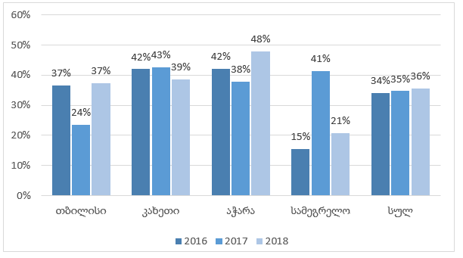
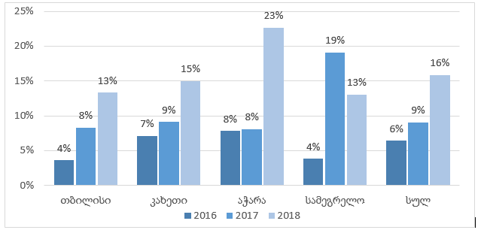
არაგადამდებ დაავადებათა კვლევები
„მიკრონუტრიენტთა დეფიციტის ზედამხედველობის გაძლიერების“ კოლაბორაციული (CDC-NCDC) პროექტი (GNMSS) 8 სენტინელურ დაწესებულებაში (4 ბავშვთა და 4 ორსულთა) საქართველოს 4 რეგიონში - თბილისი, კახეთი, აჭარა, სამეგრელო; შესწავლილ იქნა 3 ნუტრიციული ინდიკატორი: რკინა, იოდი და ფოლიუმის მჟავა 3 სამიზნე ჯგუფში: რკინა, იოდი, ფოლიუმი 1-ლი ტრიმესტრის ორსულებში; რკინა 12-23 თვის ბავშვებში და იოდი სკოლის ასაკის ბავშვებში
ანემიის გავრცელება 12 – 23 თვის ბავშვებში რეგიონების მიხედვით
ანემიის გავრცელება პირველი ტრიმესტრის ორსულებში რეგიონების მიხედვით
დაავადებათა კონტროლისა და საზოგადოებრივი ჯანმრთელობის ეროვნული ცენტრი
National Center for Disease Control & Public Health
www.ncdc.ge
www.ncdc.ge

Slide 47



თამბაქოს კონტროლის გაძლიერება
თამბაქოს მწარმოებელთა ინტერესების გამორიცხვა და თამბაქოს მწარმოებელთა და საზოგადოებრივი ორგანიზაციების/პირების ურთიერთობის გამჭვირვალობა ჯანდაცვის სფეროში გადაწყვეტილების მომზადების, მიღების და დამკვიდრების პროცესში
კვამლისგან თავისუფალი ადგილები (გარდა კაზინოებისა, სიგარ-ბარებისა და აეროპორტებისა) 2018 წლის 1 მაისიდან
თამბაქოს ნაწარმის ყველა სახის რეკლამის, პოპულარიზაციისა და სპონსორობის აკრძალვა (მათ შორის ინტერნეტით) 2018 წლის 1 მაისიდან
მაღაზიების გარე ვიტრინებსა და ფანჯრებზე თამბაქოს ნაწარმისა და მისი აქსესუარების განთავსების აკრძალვა 2018 წლის 1 სექტემბრიდან
კვამლისგან თავისუფალი სტადიონები 2020 წლის 1 მაისიდან
შიდა ვიტრინებზე თამბაქოს ნაწარმისა და მისი აქსესუარების განთავსების აკრძალვა 2021 წლის 1 იანვრიდან
სადა პიქტოგრამებიანი შეფუთვების დანერგვა 2022 წლის 1 იანვრიდან
საქართველო შერჩეულ იქნა მსოფლიოს 15 ქვეყანას შორის (ერთადერთი ქვეყანა ევროპის რეგიონიდან), როგორც ჯანმოს თამბაქოს კონტროლის ჩარჩო კონვენციის „FCTC2030 პარტნიორი ქვეყანა“
კვირაში 7 დღე მუშაობს ცხელი ხაზი (116001)
ჩატარდა აღმასრულებელი სტრუქტურების და საზოგადოებრივი ჯანმრთელობის ცენტრების წარმომადგენელთა ტრენინგები
შემუშავდა კანონქვემდებარე აქტები
ჩატარდა მედიაკამპანია
ფუნქციონირებს თავის დანებების მობილური აპლიკაცია „თავს ვანებებ“
112-ის მობილურ აპლიკაციაში მოხდა თამბაქოს კომპონენტის ჩაშენება
დაავადებათა კონტროლისა და საზოგადოებრივი ჯანმრთელობის ეროვნული ცენტრი
National Center for Disease Control & Public Health
www.ncdc.ge
www.ncdc.ge

Slide 48
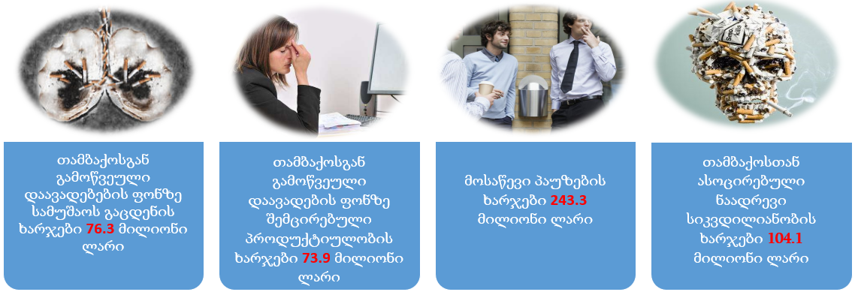
საქართველოში თამბაქოს კონტროლის პოლიტიკის საინვესტიციო შემთხვევა
საქართველოში ყოველწლიურად 11 400 ადამიანი იღუპება თამბაქოსაგან გამოწვეული დაავადებებით
  აქედან, 2 100 იღუპება პასიური მოწევის შედეგად
თამბაქოსთან ასოცირებული წლიური ეკონომიკური ტვირთი (პირდაპირ და არაპირდაპირი ხარჯები) - 824.9 მლნ ლარი, რაც წლიური მშპ-ს 2.43%-ის ეკვივალენტია
დაავადებათა კონტროლისა და საზოგადოებრივი ჯანმრთელობის ეროვნული ცენტრი
National Center for Disease Control & Public Health
www.ncdc.ge
www.ncdc.ge

Slide 49
სტრატეგიული პრიორიტეტი 3
კლიმატის ცვლილებისა და გარემო ფაქტორების ზემოქმედებით განპირობებული ავადობის, შეზღუდული შესაძლებლობებისა და სიკვდილიანობის პრევენცია
დაავადებათა კონტროლისა და საზოგადოებრივი ჯანმრთელობის ეროვნული ცენტრი
National Center for Disease Control & Public Health
www.ncdc.ge
www.ncdc.ge

Slide 50



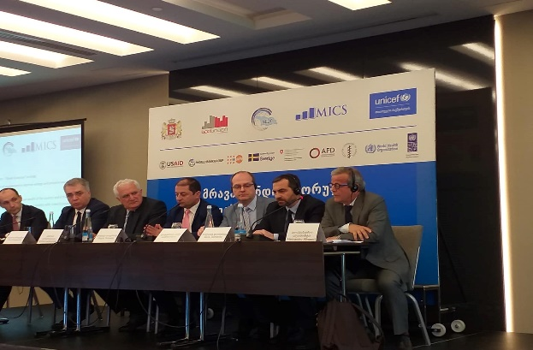
გაფორმდა თანამშრომლობის მემორანდუმი იტალიის ჯანმრთელობის ეროვნულ ინსტიტუტთან და განხორციელდა MICS-ის კვლევის ტყვიის კომპონენტი და სასმელი წყლის ხარისხის შეფასება
UBA Germany/WHO ECEH მხარდაჭერით დაიწყო რეგიონული პროექტი „ქიმიური ნივთიერებების მდგრადი მართვის ეროვნული სისტემის ძირითადი ელემენტების დანერგვა აღმოსავლეთ ევროპის, კავკასიის და ცენტრალური აზიის ზოგიერთი ქვეყნებში - ბელარუსი, საქართველო, ყაზახეთი“
საქართველოს მთავრობის 2018 წლის 29 დეკემბრის N680 დადგენილებით დამტკიცდა „საქართველოს გარემოს და ჯანმრთელობის 2018-2022 წწ ეროვნული სამოქმედო გეგმა NEHAP-2“
შეიქმნა პირველი ქართულენოვანი საშიში
ქიმიური ნივთიერებების რეგისტრი და
გამოიცა ქიმიური უსაფრთხოების ტერმინთა
განმარტებითი ლექსიკონი
დაავადებათა კონტროლისა და საზოგადოებრივი ჯანმრთელობის ეროვნული ცენტრი
National Center for Disease Control & Public Health
www.ncdc.ge
www.ncdc.ge
Notes:
50

Slide 51
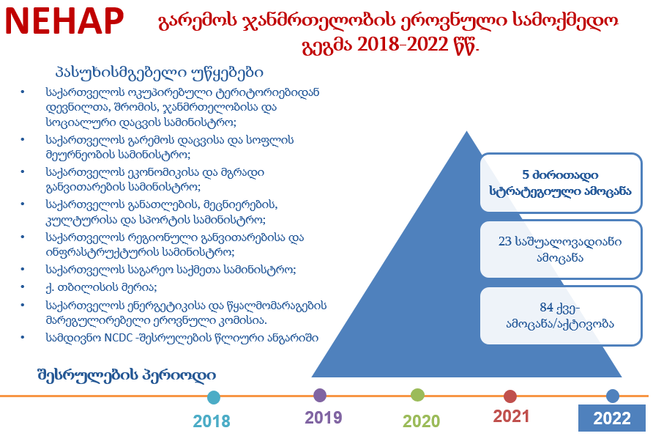
დაავადებათა კონტროლისა და საზოგადოებრივი ჯანმრთელობის ეროვნული ცენტრი
www.ncdc.ge

Slide 52
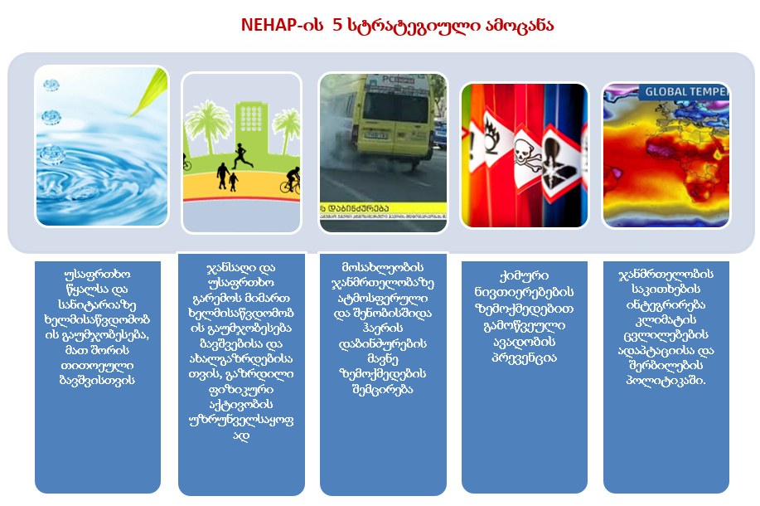
დაავადებათა კონტროლისა და საზოგადოებრივი ჯანმრთელობის ეროვნული ცენტრი
www.ncdc.ge

Slide 53
სტრატეგიული პრიორიტეტი 4
საზოგადოებრივი ჯანმრთელობის რისკებზე მზადყოფნის შესაძლებლობების გაძლიერება სწრაფი და ეფექტური რეაგირებისათვის
დაავადებათა კონტროლისა და საზოგადოებრივი ჯანმრთელობის ეროვნული ცენტრი
National Center for Disease Control & Public Health
www.ncdc.ge
www.ncdc.ge

Slide 54
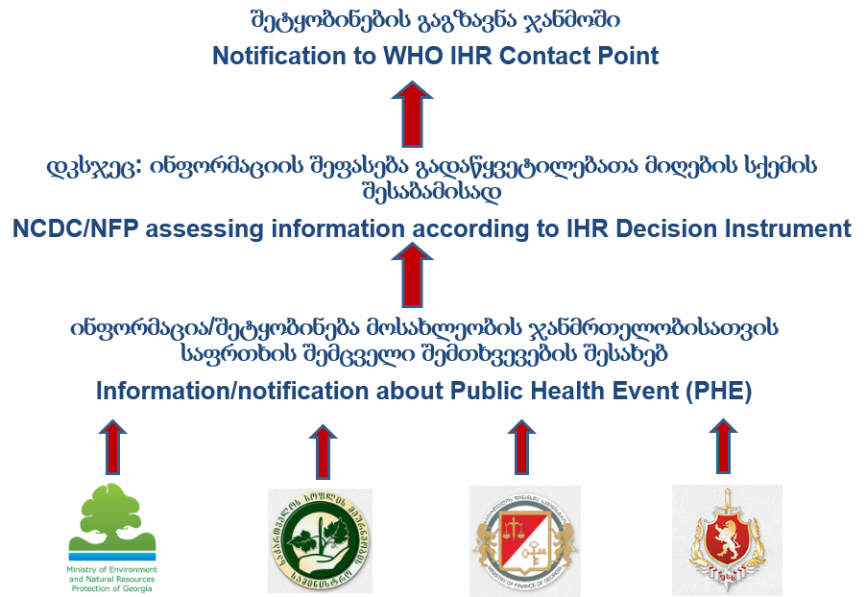

დკსჯეც - ჯანმრთელობის საერთაშორისო წესების და ჯანმრთელობის გლობალური უსაფრთხოების დღის წესრიგის ეროვნული კოორდიონატორი
საქართველო - „რეალურ დროში ბიოზედამხედველობის“ სამოქმედო პაკეტის ლიდერი და „ზოონოზური დაავადებების“ და „ეროვნული ლაბორატორიული სისტემის“ სამოქმედო პაკეტების მხარდამჭერი
GHSA მინისტერიალებში და სხვა მაღალი დონის შეხვედრებში მონაწილეობა, რეალურ დროში ზედამხედველობის სამოქმედო პაკეტის ბილატერალური შეხვედრის თავმჯდომარეობა
ჩატარდა "IHR Exercise JADE 2018" სიმულაციური სავარჯიშო
გაიმართა გლობალური ჯანმრთელობის უსაფრთხოების რეალურ დროში ბიოზედამხედველობის პაკეტის პირველი შეხვედრა
გაიმართა საგანგებო სიტუაციების დროს რისკის კომუნიკაციის შესაძლებლობების გაძლიერების სამუშაო შეხვედრა
დაავადებათა კონტროლისა და საზოგადოებრივი ჯანმრთელობის ეროვნული ცენტრი
National Center for Disease Control & Public Health
www.ncdc.ge
www.ncdc.ge

Slide 55
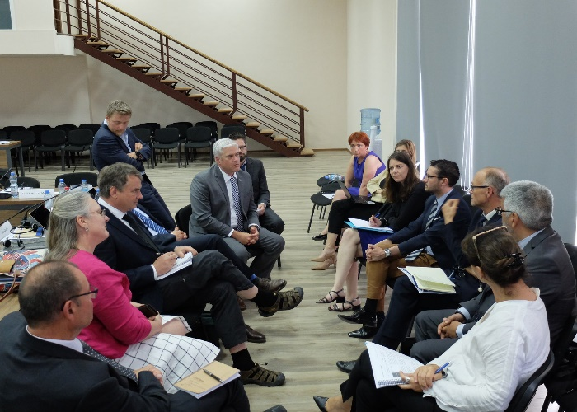
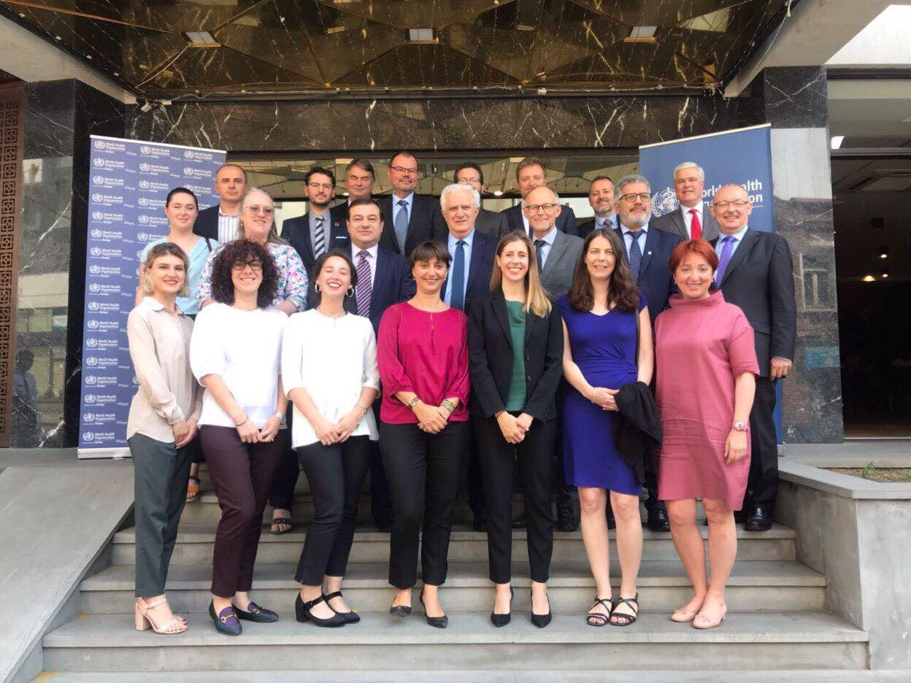
საქართველოს ერთობლივი გარე შეფასება
2019 წლის 10-14 ივნისი
მიზანი: IHR-ის ფარგლებში არსებული ძირითადი შესაძლებლობების შეფასება
შეფასდა საქართველოს შესაძლებლობები 19 ტექნიკურ სფეროში
განხორციელდა ექსპერტთა ერთობლივი დისკუსიები და საველე ვიზიტები
შემუშავდა რეკომენდაციები ნაკლოვანებების აღმოფხვრისა და არსებული შესაძლებლობების გაძლიერების მიზნით
დაავადებათა კონტროლისა და საზოგადოებრივი ჯანმრთელობის ეროვნული ცენტრი
National Center for Disease Control & Public Health
www.ncdc.ge
www.ncdc.ge

Slide 56
სტრატეგიული პრიორიტეტი 5
გამოყენებითი და ფუნდამენტური ბიოსამედიცინო და ბიოტექნოლოგიური სამეცნიერო კვლევების პოტენციალის განვითარება
დაავადებათა კონტროლისა და საზოგადოებრივი ჯანმრთელობის ეროვნული ცენტრი
National Center for Disease Control & Public Health
www.ncdc.ge
www.ncdc.ge

Slide 57
ზოონოზური დაავადებების სეროპრევალენტობის შესწავლისას ცხოველებში გამოვლინდა ჯილეხის საწინააღმდეგო ვაქცინაციის ეფექტურობის ხანმოკლე პერიოდი (6 თვე)
პირველად საქართველოში შემუშავდა კარბაპენემ რეზისტენტული ენტერობაქტერიების (CRE) ინფექციებზე კლინიკური ზედამხედველობის სისტემა
გაიზარდა აზერბაიჯანის მოსაზღვრე რეგიონში ჯილეხის ეკოლოგიის შესწავლისას ნიადაგური კერების აქტივობის გამოვლენა
მოხდა აზერბაიჯანის მოსაზღვრე რეგიონიდან გამოყოფილი ჯილეხის შტამების ფენოტიპურ და გენეტიკურ დონეზე შესწავლა
განხორციელდა GARP მოდელირების საშუალებით ჯილეხის გავრცელების რისკ ფაქტორების შესწავლა, ანალიზი და ჯილეხის ნიადაგური კერების აქტივობის შესწავლა ნიადაგის ტიპების მიხედვით
ცენტრმა მიიღო ევროკავშირის პროგრამის MediPIET-ის სატრეინინგო ბაზისათვის სავალდებულო კრიტერიუმების დაკმაყოფილების დამადასტურებელი სერტიფიკატი
დაავადებათა კონტროლისა და საზოგადოებრივი ჯანმრთელობის ეროვნული ცენტრი
www.ncdc.ge
Notes:
57

Slide 58
განხორციელდა Culex გვარის კოღოების ბარკოდირების აწყობა და მათი ფილოგენეტიკური ანალიზი
განხორციელდა გსპ შტამების სრული გენომის სექვენირება PacBio პლატფორმაზე (ლოს ალამოსის ლაბორატორიასთან ერთად)
პირველად საქართველოში რეგისტრირებული და დადასტურებულია კოლისტინ-რეზისტენტული გრამ-უარყოფითი ბაქტერიების არსებობა ნოზოკომიურ ინფექციებში
დაინერგა ამრ მექანიზმის ფენოტიპური და გენეტიკური კონფირმაციის ახალი მეთოდები
შეიქმნა და გაფართოვდა ეროვნული მიკრობიოლოგიური გარე ხარისხის კონტროლის პროგრამა - QEOMICQUA, სადაც ლუგარის ცენტრი წარმოდგენილია პროვაიდერად
პირველად მოხდა ღამურებიდან Y. emterocolitica-like ბაქტერიის გამოყოფა და მათი ფენოტიპური და გენეტიკური შესწავლა, სრული გენომის სექვენირება და პრაიმერ-დიზაინზე მუშაობა ტეხასის უნივერსიტეტთან ერთად
შეძენილ იქნა ახალი თაობის სექვენირების კლინიკური კვლევებისათვის FDA სერტიფიცირებული პლატფორმა MISeq Dx; განხორციელდა ახალი მძლავრი სერვერების შესყიდვა
დაავადებათა კონტროლისა და საზოგადოებრივი ჯანმრთელობის ეროვნული ცენტრი
National Center for Disease Control & Public Health
www.ncdc.ge
www.ncdc.ge
Notes:
58

Slide 59
განხორციელდა Xpert® ® Fingerstick HCV Viral Load (VL) Assay მეთოდის დიაგნოსტიკური შესაძლებლობების შეფასება - დადგინდა ტესტის მგრძნობელობა, სპეციფიურობა, უარყოფითი საპროგნოზო მნიშვნელობა, დადებითი საპროგნოზო მნიშვნელობა და საერთო სარწმუნოობა კაპილარულ და ვენურ სისხლში. მიღებული შედეგები წარედგინა ჯანმოს
განხორციელდა საქართველოში C ჰეპატიტის ელიმინაციის პროგრამის ფარგლებში შეგროვებული ნიმუშების არქივის - ბიობანკის შექმნა; განხორციელდა 10 სხვადასხვა მწარმოებლის C ჰეპატიტის სადიაგნოსტიკო სწრაფი ტესტების ვალიდაცია, სადაც გამოყენებულ იქნა ლუგარის ცენტრის ბიობანკში არსებული ნიმუშები
მომზადდა არაგადამდები დაავადებების რისკის ფაქტორების კვლევის (STEPS) ანალიზის საბოლოო დოკუმენტი
სხვადასხვა სამეცნიერო ჟურნალში გამოქყვეყნდა 18 სამეცნიერო სტატია
,,Northern European Conference on Travel Medicine” სტოკჰოლმი, შვედეთი, პოსტერმა ,,A pilot seroprevalence study of Tick-borne encephalitis virus in Eastern Georgia”. მიიღო საუკეთესო პოსტერის პრიზი
--
დაავადებათა კონტროლისა და საზოგადოებრივი ჯანმრთელობის ეროვნული ცენტრი
National Center for Disease Control & Public Health
www.ncdc.ge
www.ncdc.ge
Notes:
59

Slide 60
აღმოჩენილ იქნა ტულარემიის ახალი კერა ქვემო ქართლის რეგიონში
პირველად მოხდა ზოონოზური დაავადებების სეროპრევალენტობის შესწავლა პროფესიულ ჯგუფში (ვეტერინარებსა და ფერმერებში) და შინაურ ცხოველებში (ძაღლი, ცხვარი, ძროხა)
პირველად საქართველოში შესწავლილია HIV-Bartonella კოინფექცია
პირველად დადგინდა მაღალი რეზისტენტობის განმსაზღვრელი ნიუ-დელის მეტალო-ბეტალაქტამაზას მაპროდუცირებელი-NDM Klebsiella pneumonia-სა და Acinetobacter baumannii-ის შტამების არსებობა აჭარაში; დადგინდა, რომ საქართველოში გავრცელებულია NDM-5 like, ST-395 ტიპის შტამები
პირველად მსოფლიოში Bartonella taylorii გამოვლინდა, როგორც ადამიანის პათოგენი
ბრუცელაზე PCR დადებითი 4 ნიმუშიდან კულტურა გამოიყო ორ სხავდასხვა სახეობის ღამურაში. ფენოტიპურად ღამურის ბრუცელას ეს სახეობა არ ემთხვევა არცერთ აქამდე აღწერილ ბრუცელას სახეობას
ხუთი წლის განმავლობაში ცენტრის სპეციალისტების მიერ დაცულია 3 სადოქტორო და 1 სამაგისტრი ნაშრომი, გამოქვეყნდა 98 სამეცნიერო სტატია, 264 აბსტრაქტი/პოსტერი, 201 სხვადასხვა სახის საგანმანათლებლო მასალა, ეპიდბიულეტენის 43 ნომერი
დაავადებათა კონტროლისა და საზოგადოებრივი ჯანმრთელობის ეროვნული ცენტრი
www.ncdc.ge
Notes:
60

Slide 61
სტრატეგიული პრიორიტეტი 6
ელექტრონული ინფორმაციული სისტემების განვითარება
დაავადებათა კონტროლისა და საზოგადოებრივი ჯანმრთელობის ეროვნული ცენტრი
National Center for Disease Control & Public Health
www.ncdc.ge
www.ncdc.ge

Slide 62

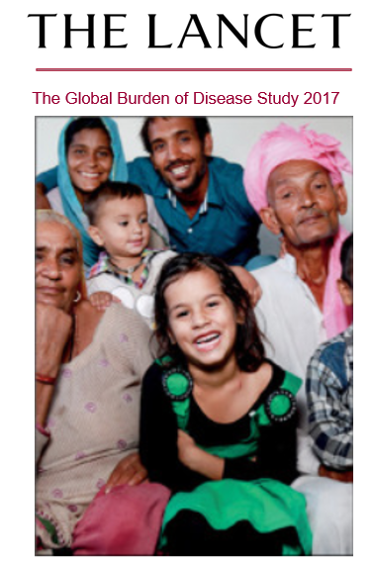

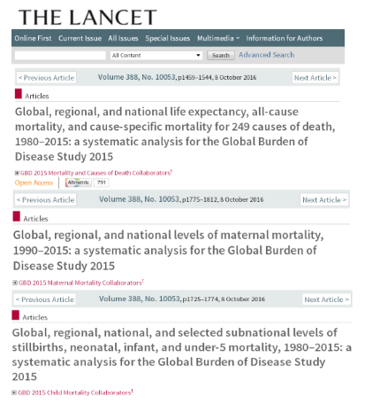



სამედიცინო სტატისტიკის წარმოაება
  რუტინული სტატისტიკის წარმოება
  პირველადი ჯანდაცვის დაწესებულებებისა და
  ჰოსპიტლებისთვის შემთხვევებზე დამყარებული ელ. ანგარიშგება
  კიბოს პოპულაციური რეგისტრი
  დაბადების რეგისტრი
  დაბადება / გარდაცვალების ელ. პროგრამა
  ავადობის ტენდენციების განსაზღვრა, ჯანმრთელობის ინდიკატორების გამოთვლა და წარდგენა სახელმწიფო და საერთაშორისო დონეებზე
  ყოველწლიური სტატისტიკური ცნობარის “ჯანმრთელობის დაცვა საქართველოში” ქართულ და ინგლისურ ენებზე გამოქვეყნება და სხვა პუბლიკაციები
  თანამშრომლობა ვაშინგტონის უნივერსიტეტის ჯანმრთელობის გაზომვებისა და შეფასების ინსტიტუტთან (IHME)
  ჟურნალში „The Lancet“ გამოქვეყნდა 9 სტატია
National Center for Disease Control & Public Health
www.ncdc.ge
Notes:
62

Slide 63
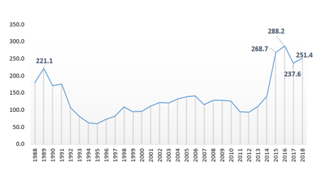

სიკვდილის არაიდენტიფიცირებული მიზეზების წილის შემცირების მიზნით საზ. ჯანდაცვის რაიონული ცენტრების მიერ ვერბალური აუტოფსიის გამოყენება
წლიური ანგარიშების და კიბოს პოპულაციური რეგისტრის ელექტრონიზაცია
სამედიცინო სტატისტიკის წარმოება
საქსტატის მიერ აღწერათაშორისი წლების (1994-2014) მონაცემთა გადათვლის შემდეგ მოხდა წინა წლების ყველა შესაბამისი ინდიკატორის გადათვლა
მომზადდა და გამოიცა კიბოს პოპულაციური რეგისტრის სამი წლის შედეგების ანალიზი ქართულ და ინგლისურ ენებზე
კიბოს ინციდენტობა 100000 მოსახლეზე
სიკვდილის არაიდენტიფიცირებული მიზეზების წილი (%) საერთო სიკვდილიანობაში
დაავადებათა კონტროლისა და საზოგადოებრივი ჯანმრთელობის ეროვნული ცენტრი
National Center for Disease Control & Public Health
www.ncdc.ge
www.ncdc.ge
Notes:
63

Slide 64


ელექტრონული მობილური ჯანმრთელობის პლატფორმის განვითარება
დაინერგა იმუნიზაციის ელექტრონული მოდული
განახლდა C ჰეპატიტის ანალიტიკური სისტემა, რაც საშუალებას აძლევს ცენტრს და სხვა დაინტერესებულ პირებს, მიიღონ საჭირო ინფორმაცია სახელმწიფო პოლიტიკის განხორციელებისთვის
C ჰეპატიტის ელიმინაციისათვის სხვადასხვა კამპანიების წარმოება მოსახლეობისათვის მოკლე ტექსტური შეტყობინებების გაგზავნის მიზნით
2018 წლის მანძილზე გაგზავნილ იქნა 3 მილიონზე მეტი მოკლე ტექსტური შეტყობინება
რეალურ რეჟიმში ამუშავდა გლობალური ფონდის დაფინანსების ფარგლებში შექმნილი შიდსის პრევენციის ელექტრონული სისტემა
შეიქმნა და ამუშავადა ცენტრის ახალი ვებ გვერდი, რომელიც აღიჭურვა ინტრანეტის ფუნქციით
დაავადებათა კონტროლისა და საზოგადოებრივი ჯანმრთელობის ეროვნული ცენტრი
National Center for Disease Control & Public Health
www.ncdc.ge
www.ncdc.ge
Notes:
64

Slide 65
სტრატეგიული პრიორიტეტი 7
საზოგადოებრივი ჯანდაცვის სისტემის მართვის განვითარების ხელშეწყობა
დაავადებათა კონტროლისა და საზოგადოებრივი ჯანმრთელობის ეროვნული ცენტრი
National Center for Disease Control & Public Health
www.ncdc.ge
www.ncdc.ge

Slide 66


შემუშავდა და დამტკიცდა „საზოგადოებრივი ჯანდაცვის მუნიციპალური სამსახურების ფუნქციონირების შესახებ“ საზოგადოებრივი ჯანმრთელობის დაცვის ეროვნული რეკომენდაცია (გაიდლაინი)
განხორციელდა საზჯანდაცვის სფეროში ჯანმოს ექსპერტთა ჯგუფის შეფასებითი მისიის ვიზიტი საქართველოში
შემუშავდა ადგილობრივი მოსახლეობის საჭიროებებზე დაფუძნებული მუნიციპალური პროგრამების ნუსხა, მათი შედგენის და განხორციელების მეთოდოლოგია
მოხდა დაავადებათა კონტროლისა და საზოგადოებრივი ჯანმრთელობის ეროვნული ცენტრის რე-სერთიფიცირება ISO 9001:2012 სტანდარტით (SAI-Global Georgia). აუდიტები ჩატარდა ცენტრის ადმინისტრაციულ, საფინანსო-ეკონომიკურ დეპარტამენტებში, ლუგარის ცენტრში, აჭარის და იმერეთის სამმართველოებში
დაინერგა ლოჯისტიკური მართვის ელექტრონული მოდული, რომლის გამოყენებითაც შესაძლებელია, როგორც ვაქცინების, ასევე სხვა მარაგების სრული კონტროლი და პროცესებზე ზედამხედველობა
საზჯანდაცვის რეგიონული მართვის დეპარტამენტის იმერეთის სამმართველოსთვის შესყიდულ იქნა ბაქტერიოლოგიური საკვები არეების ჩამოსასხმელი აპარატი და განხორციელდა საკვები არეების ჩამოსასხმელი აპარატის ლაბორატორიული ოთახის საინჟინრო მოწყობა, შესაბამისი სტანდარტების მიხედვით
მოხდა იმერეთის საზჯანდაცვის რაიონული ცენტრების ექიმი-ეპიდემიოლოგების გადამზადება საველე ეპიდემიოლოგიური სწავლების კურსის ფარგლებში
გაფართოვდა კომერციული ლაბორატორიული კვლევითი მომსახურება
დაავადებათა კონტროლისა და საზოგადოებრივი ჯანმრთელობის ეროვნული ცენტრი
National Center for Disease Control & Public Health
www.ncdc.ge
www.ncdc.ge
Notes:
66

Slide 67
ჯანმრთელობის დაცვის სახელმწიფო პროგრამების მართვა
ცენტრის მიერ ადმინისტრირებადი პროგრამები/კომპონენტები:
დაავადებათა ადრეული გამოვლენა და სკრინინგი
იმუნიზაცია
ეპიდზედამხედველობა
უსაფრთხო სისხლი
პროფესიულ დაავადებათა პრევენცია
ტუბერკულოზის მართვა
აივ-ინფექცია/შიდსის მართვა
დედათა და ბავშვთა ჯანმრთელობა
ჯანმრთელობის ხელშეწყობა
C ჰეპატიტის მართვა
დაავადებათა კონტროლისა და საზოგადოებრივი ჯანმრთელობის ეროვნული ცენტრი
National Center for Disease Control & Public Health
www.ncdc.ge
www.ncdc.ge
Notes:
67

Slide 68
ჯანმრთელობის დაცვის სახელმწიფო პროგრამების მართვა
სახელმწიფომ გლობალური ფონდიდან სრულად გადმოიბარა ტუბერკულოზის და შიდსის სამკურნალო პირველი რიგის მედიკამენტების და მეორე რიგის მედიკამენტების (25%) შესყიდვის ვალდებულება
დაინერგა C ჰეპატიტის დიაგნოზის მქონე პირების ვაქცინაცია B ჰეპატიტის და გრიპის საწინააღმდეგო ვაქცინებით
შეიქმნა და დაინერგა C ჰეპატიტის სკრინინგის ელექტრონული მოდული
დაინერგა აივ ინფექცია/შიდსზე ტანდემ-ტესტირება C ჰეპატიტზე სკრინინგთან ერთად
14 სამეანო-ნეონატალური სერვისის მიმწოდებელი სამედიცინო დაწესებულება აღიჭურვა ახალშობილთა სმენის სკრინინგის აპარატებით
ქვეყნის მასშტაბით სრულად დაინერგა ნახველის/საკვლევი მასალის ტრანსპორტირების ახალი სქემა შპს „საქართველოს ფოსტის“ მეშვეობით; 15 სამედიცინო დაწესებულებაში დაიწყო ჯინ ექსპერტ კვლევების პილოტური პროექტი
დაავადებათა კონტროლისა და საზოგადოებრივი ჯანმრთელობის ეროვნული ცენტრი
www.ncdc.ge
Notes:
68

Slide 69
ჯანმრთელობის დაცვის სახელმწიფო პროგრამების მართვა
განახლდა დონორთა ერთიანი ელექტრონული ბაზა
საქართველოს შავიზღვისპირა საკურორტო ზონაში (აჭარის, გურიისა და სამეგრელოს რეგიონები) რუტინულად დაიწყო ტრანსმისიური დაავადებების გადამტანების საწინააღმდეგო პროფილაქტიკური ღონისძიებები
სახელმწიფომ გადმოიბარა საყრდენი ბაზებით გრიპზე ზედამხედველობის ვალდებულება და გააფართოვა გრიპის ვაქცინაციით მოცვა, გაფართოვდა გრიპის ვაქცინაციით მოცვა
გაიზარდა ეპილეფსიის დიაგნოსტიკისადმი გეოგრაფიული ხელმისაწვდომობა
სოფლის ექიმებს ორგანიზებული სკრინინგისათვის გადაეცათ პაპ-ტესტის აღებისთვის საჭირო აღჭურვილობა და მიეცათ შესაძლებლობა თავად განახორციელონ პაპ-ტესტის აღება და რეფერალი სერვისის მიმწოდებელ კლინიკაში
დაავადებათა კონტროლისა და საზოგადოებრივი ჯანმრთელობის ეროვნული ცენტრი
www.ncdc.ge
Notes:
69

Slide 70
ხარისხის მართვა
ლუგარის ცენტრის ზოგადი ბაქტერიოლოგიისა და სეროლოგიის ლაბორატორიებში ჩატარდა სააკრედიტაციო შეფასება, რის შედეგად აღნიშნულ ლაბორატორიებს ამერიკული სააკრედიტაციო ორგანოს ANAB-ის მიერ მიენიჭა საერთაშორისო აკრედიტაცია ISO15189
დაინერგა და ხორციელდება ხარისხის გარე კონტროლის ყოველთვიური პროგრამა EQA/UKNEQAS
მომზადდა ხარისხის სახელმძღვანელო
დაინერგა პერსონალის კომპეტენციის შეფასების პრაქტიკა
დამტკიცდა და განხორციელდა ხარისხის შიდა აუდიტების წლიური გეგმა
შეიქმნა, დამტკიცდა და დაინერგა 300-ზე მეტი ხარისხის დოკუმენტი (სსპ-ები, ფორმები, სახელმძღვანელოები და სხვა)
განხორციელდა სიმულაციური და რეალური აუდიტები
შემუშავდა და დაინერგა რისკების თავიდან აცილების გეგმა
დაავადებათა კონტროლისა და საზოგადოებრივი ჯანმრთელობის ეროვნული ცენტრი
www.ncdc.ge
Notes:
70

Slide 71

ადგილობრივ და საერთაშორისო ორგანიზაციებთან თანამშრომლობა
საქართველო პირველად არჩეულ იქნა ჯანმოს აღმასრულებელ საბჭოში 2017-2020 წწ ვადით
საქართველო არჩეულ იქნა ჯანმოს ევროპის რეგიონული კომიტეტის მუდმივმოქმედი კომიტეტის (SCRC) თავმჯდომარედ 2017-2018 წწ ვადით
10-14 დეკემბერს პირველად ქვეყანაში, გლობალური ჯანდაცვის ინსტიტუტისა და დკსჯ ცენტრის ორგანიზებით, კოპენჰაგენის და მაასტრიხტის უნივერსიტეტებთან თანამშრომლობით ჩატარდა საერთაშორისო სამუშაო შეხვედრა გლობალური ჯანდაცვის საკითხებზე - „გლობალური ჯანდაცვის სეზონური სკოლა: გლობალური ჯანდაცვის სფეროში აკადემიური შესაძლებლობების გაძლიერება საქართველოში“
შეიქმნა უწყებათაშორისი მმართველთა საბჭო (სსიპ - ლ. საყვარელიძის სახელობის დაავადებათა კონტროლისა და საზოგადოებრივი ჯანმრთელობის ეროვნული ცენტრი, სსიპ - სოფლის მეურნეობის სამინისტროს ლაბორატორია, სსიპ - სურსათის ეროვნული სააგენტო)
დაავადებათა კონტროლისა და საზოგადოებრივი ჯანმრთელობის ეროვნული ცენტრი
National Center for Disease Control & Public Health
www.ncdc.ge
www.ncdc.ge

Slide 72

ადგილობრივ და საერთაშორისო ორგანიზაციებთან თანამშრომლობა (2)
ცენტრში აღინიშნა აშშ-ის უოლტერ რიდის სამხედრო კვლევითი ინსტიტუტის (WRAIR) დაარსების 125 წლისთავი
2019 წლის მაისში დაავადებათა კონტროლისა და საზოგადოებრივი ჯანმრთელობის ეროვნულ ცენტრს პატივი ჰქონდა, ემასპინძლა აშშ-ის დაავადებათა კონტროლისა და პრევენციის ცენტრების (CDC) გენერალური დირექტორის - რობერტ რედფილდისთვის
2018 წლის 20 დეკემბერს ჩატარდა კონფერენცია “ჯანმრთელობის მსოფლიო ორგანიზაცია საქართველოში”
2018 წლის 14-15 ნოემბერს წარმატებულად განხორციელდა გამჭვირვალობის კოლეგიალური შეფასების ვიზიტი
საზოგადოებრივი ჯანმრთელობის ნაციონალური ინსტიტუტების საერთაშორისო ასოციაციის (IANPHI) ყოველწლიური შეხვედრა, რომელიც გაიმართა 2018 წლის 4-7 ნოემბერს, ქ. ლონდონში
დაავადებათა კონტროლისა და საზოგადოებრივი ჯანმრთელობის ეროვნული ცენტრი
National Center for Disease Control & Public Health
www.ncdc.ge
www.ncdc.ge

Slide 73
ადგილობრივ და საერთაშორისო ორგანიზაციებთან თანამშრომლობა
2018 წლის 15-19 ოქტომბერს, „ქართულ-ნორვეგიული თანამშრომლობა საზოგადოებრივ ჯანდაცვაში“ ფარგლებში ჩატარდა სასწავლო კურსი „გლობალურ და საერთაშორისო ჯანმრთელობაში“
2018 წლის 27-28 ნოემბერს ლუბლიანაში (სლოვენია) გაიმართა პარტნიორთა კოალიციის (CoP) მე-3 შეხვედრა
მომზადდა და დაიბეჭდა სხვადასხვა მნიშვნელოვანი პუბლიკაციები: ცენტრის 2019 წლის დღიური, ბუკლეტი - „ამერიკული დონორი და პარტნიორი ორგანიზაციების როლი საქართველოში საზოგადოებრივი ჯანმრთელობის, ბიოსამედიცინო და ბიოტექნოლოგიური სამეცნიერო პოტენციალის განვითარებისა და გაძლიერების მიმართულებებით“, ცენტრის 2013-2018 წწ ძირითადი მიღწევები და გამოწვევები და სხვ.
დაავადებათა კონტროლისა და საზოგადოებრივი ჯანმრთელობის ეროვნული ცენტრი
National Center for Disease Control & Public Health
www.ncdc.ge
www.ncdc.ge

Slide 74
ცენტრის სამართლებრივი საქმიანობა
საქართველოს მთავრობის სხდომაზე წარსადგენად, მომზადდა 13 საგრანტო პროექტი
მომზადდა საქართველოს მთავრობის განკარგულების სხვადა¬სხვა შინაარსის 10 პროექტი
მომზადდა საქართველოს მთავრობის დადგენილების 3 პროექტი
სამინისტროში დასამტკიცებლად გაიგზავნა საქართველოს ოკუპირებული ტერიტორიებიდან დევნილთა, შრომის, ჯანმრთელობისა და სოციალური დაცვის მინისტრის ბრძანების 5 პროექტი
მომზადდა რეგისტრაციის საკითხებთან დაკავშირებული 43 წერილი
გაფორმდა ლაბორატორიული კვლევის - 111 ხელშეკრულება
გაფორმდა სადეზინფექციო და სადეზინსექციო საშუალებების რეგისტრაციისთვის საჭირო კვლევების 53 ხელშეკრულება
გაფორმდა სხვადასხვა ტიპის 97 ხელშეკრულება
გაფორმდა 8 მემორანდუმი პარტნიორ დაწესებულებებთან
2018 წელს საჯარო ინფორმაციის გაცემის თაობაზე შემოვიდა 181 განცხადება, აქედან დაკმაყოფილდა 180 განცხადება, არ დაკმაყოფილდა 1 (ცენტრი არ ფლობდა მოთხოვნილ ინფორმაციას, ვინაიდან საკითხი არ შედიოდა მის კომპეტენციაში) საჯარო ინფორმაციაში შესწორების შეტანის მოთხოვნებს ადგილი არ ჰქონია
გამოიცა 86 ინდივიდუალური სამართლებრივი აქტი
ჩატარდა ზემდგომი და სხვა დაწესებულებიდან მიღებული საკანონმდებლო აქტების პროექტების სამართლებრივი ექსპერტიზა
2018 წლის განმავლობაში წარიმართა 7 სასამართლო პროცესი; გაიცა 32 მინდობილობა
განხორციელდა სააღსრულებლო ბიუროს მეშვეობით იძულებითი აღსრულების პროცესები, რომლის შედეგად ცენტრის შიდა ანგარიშზე ჩარიცხულია 16 514, 85 ლარი, სახელმწიფო ბიუჯეტის სასარგებლოდ 24,880,87 ლარი
დაავადებათა კონტროლისა და საზოგადოებრივი ჯანმრთელობის ეროვნული ცენტრი
National Center for Disease Control & Public Health
www.ncdc.ge
www.ncdc.ge

Slide 75




ადმინისტრაციული საქმიანობა
წარმატებულად განხორციელდა ცენტრის ახალ ადმინისტრაციულ შენობაში (ქ.თბილისი, კახეთის გზატკეცილი #99) სრულად გადასვლა და მასთან დაკავშირებული ტექნიკური/ორგანიზაციული ღონისძიებები
ჩატარდა ცენტრის სამეთვალყურეო საბჭოს სხდომა ახალ ადმინისტრაციულ შენობაში
ინფორმაციის თავისუფლების განვითარების ინსტიტუტის (IDFI) მონიტორინგისა და კვლევის შედეგებით, დკსჯეც რეიტინგებში, ზედიზედ ორჯერ დასახელდა ყველაზე ანგარიშვალდებულ და ღია საჯარო დაწესებულებებს შორის
დამტკიცდა ცენტრის ახალი 2018-2022 წლების სტრატეგია
დაიხვეწა ცენტრის „ცხელი ხაზის“ (ნომერი - 116001) საქმიანობა და გაუმჯობესდა აღრიცხვის სისტემა
დაავადებათა კონტროლისა და საზოგადოებრივი ჯანმრთელობის ეროვნული ცენტრი
National Center for Disease Control & Public Health
www.ncdc.ge
www.ncdc.ge

Slide 76
ადამიანური რესურსების განვითარება
ცენტრის 2018-2022 წლების სტრატეგიული პრიორიტეტების თანახმად, 2018 წლის განმავლობაში განხორციელდა ცენტრის ადამიანური რესურსების გაძლიერება და განვითარება, არსებული პერსონალის განვითარება და ახალი კვალიფიციური კადრების შერჩევა-აყვანა
ცენტრი აქტიურად და წარმატებით ახორცილებს სახელმწიფო პროგრამას - „საჯარო დაწესებულებაში სტაჟირების გავლის წესისა და პირობების შესახებ“
2018 წელს ცენტრში სტაჟირებაზე იმყოფებოდა 85 სტაჟიორი, მათ შორის სახელმწიფო პროგრამის ფარგლებში - 21 სტუდენტი. კვალიფიკაციის ამაღლების მიზნით, საწარმო პრაქტიკის პროგრამა გაიარა 4 მონაწილემ, პროფესიული პრაქტიკის პროგრამა - 5 მონაწილემ. ცენტრის სამეცნიერო-კვლევით ბაზაზე მომზადდა 4 სადოქტორო დისერტაცია, მათ შორის, ცენტრის 3 თანამშრომელს მიენიჭა დოქტორის აკადემიური ხარისხი.
დაავადებათა კონტროლისა და საზოგადოებრივი ჯანმრთელობის ეროვნული ცენტრი
National Center for Disease Control & Public Health
www.ncdc.ge
www.ncdc.ge

Slide 77
დკსჯეც-ის დაფინანსების დინამიკა
(მლნ. ლარში)
დაავადებათა კონტროლისა და საზოგადოებრივი ჯანმრთელობის ეროვნული ცენტრი
National Center for Disease Control & Public Health
www.ncdc.ge
www.ncdc.ge
Notes:
77

Slide 78

2019 წლის ნაერთი ბიუჯეტის შესრულება
დაავადებათა კონტროლისა და საზოგადოებრივი ჯანმრთელობის ეროვნული ცენტრი
National Center for Disease Control & Public Health
www.ncdc.ge
www.ncdc.ge
Notes:
78

Slide 79

2010-2019 წლები სახელმწიფო ბიუჯეტის დაფინანსებული შეწონილი და გამოყოფილი ასიგნების დინამიკა
დაავადებათა კონტროლისა და საზოგადოებრივი ჯანმრთელობის ეროვნული ცენტრი
National Center for Disease Control & Public Health
www.ncdc.ge
www.ncdc.ge
Notes:
79

Slide 80


დონორი ორგანიზაციებისგან მიღებული დაფინანსება
დაავადებათა კონტროლისა და საზოგადოებრივი ჯანმრთელობის ეროვნული ცენტრი
National Center for Disease Control & Public Health
www.ncdc.ge
www.ncdc.ge
Notes:
80

Slide 81

კომერციული საქმიანობის ბიუჯეტის შემოსავლების დინამიკა
დაავადებათა კონტროლისა და საზოგადოებრივი ჯანმრთელობის ეროვნული ცენტრი
National Center for Disease Control & Public Health
www.ncdc.ge
www.ncdc.ge
Notes:
81

Slide 82
ძირითადი გამოწვევები
მგრძნობიარე ეპიდზედამხედველობის სისტემის შენარჩუნება, ქვეყანაში არსებული ეპიდსიტუაციის ფლობის მიზნით რეალურ დროში:
დზეის-ის მდგრადობის შენარჩუნება
მოვლენებზე დაფუძნებული ზედამხედველობის განვითარება
ცენტრის გარე სტრუქტურებთან თანამშრომლობა
ერთიანი ჯანმრთელობის მიდგომის ფარგლებში გაძლიერდეს ამრ ზედამხედველობა მულტისექტორული კუთხით
ადამიანის პაპილომა ვირუსის საწინააღმდეგო ვაქცინაცის დანერგვა ქვეყნის მასშტაბით 10,11 და 12 წლის გოგონათა შორის;
სავალდებულო იმუნიზაციის შესახებ მოსახლების ცოდნის, გათვითცნობიერებისა და დამოკიდებულების შეცვლა
საელიმინაციო დაავადებების რეგიონული და ქვეყნის მიზნის მიღწევის მიზნით მუშაობაში მონაწილეობა - კომპეტენციის ფარგლებში
რეპრესიული ნარკოპოლიტიკის პირობებში არსებული რთული გარემო შპრიცისა და ნემსის პროგრამაში ნიმ-ების მოსაზიდად.
საზოგადოებაში არსებული აივ ინფექციასთან ასოცირებული სტიგმისა და დისკრიმინაციის მაღალი დონე
აივ ინფექციის შემთხვევების გამოვლენის დაბალი მაჩვენებელი და გვიან სტადიაზე დაავადების გამოვლენის მნიშვნელოვანი პროცენტი
დაავადებათა კონტროლისა და საზოგადოებრივი ჯანმრთელობის ეროვნული ცენტრი
National Center for Disease Control & Public Health
www.ncdc.ge
www.ncdc.ge
Notes:
82

Slide 83
ძირითადი გამოწვევები
არაგადამდებ დაავადებათა არასრულყოფილი მონიტორინგი
დედათა და პერინატალური სიკვდილის შემთხვევებზე არასრულყოფილი ზედამხედველობისა და მათზე რეაგირების გაძლიერება
რეპროდუქციული ასაკის ქალთა და 0-5 წლის ასაკის ბავშვთა გარდაცვალების შემთხვევების არასრული აღრიცხვიანობა დზეი-ის სისტემაში
რეგიონული ცენტრების ნაკლები ჩართულობა აგდ პრევენციისა და ეპიდზედამხედველობის მიმართულებით
მულტიდისციპლინარული კვლევების შესაძლებლობების განვითარება
სამეცნიერო მიმართულებების გაფართოება, მათ შორის „პერსონალიზებული მედიცინის“ საკითხებზე
უახლესი მეთოდების ათვისება და მათ დანერგვაზე მუშაობა
ახალი თაობის სექვენირების დანერგვა ადამიანის გენომის კვლევისთვის
მონაცემთა ხარისხი (მოცვა, სიზუსტე, დროულობა)
ანგარიშგები ქაღალდის ფორმებიდან ელექტრონულ ანგარიშგებაზე გადასვლა
დაავადებათა კონტროლისა და საზოგადოებრივი ჯანმრთელობის ეროვნული ცენტრი
National Center for Disease Control & Public Health
www.ncdc.ge
www.ncdc.ge
Notes:
83

Slide 84
ძირითადი გამოწვევები
საზ. ჯანდაცვის მუნიციპალური სისტემის მართვა-კოორდინაციის ხარვეზები;
ადგილობრივ საჭიროებებზე დაფუძნებული მუნიციპალური პროგრამების სიმწირე და არასაკმარისი დაფინანსება;
ადგილობრივი სამსახურების არასისტემატურად განახლებადი საოფისე, მატერიალურ-ტექნიკური ბაზები, სატრანსპორტო საშუალებები და არაოპტიმალური საშტატო განრიგები;
კვალიფიციური კადრების დეფიციტი, მოზიდვა/შენარჩუნების სირთულე დაბალი მოტივაციის გამო, რეზერვის არარსებობა;
რეგიონული სტრუქტურების და მუნიციპალური საზ. ჯანდაცვის ცენტრების ურთიერთ ანგარიშვალდებულებათა არასაკმარისი დონე;
პარტნიორთა/კონტრაქტორთა რაოდენობის და ლაბორატორიული კვლევების გაფართოება
ადამიანური რესურსის განვითარება
ფინანსირების ახალი წყაროების მოძიება
დაავადებათა კონტროლისა და საზოგადოებრივი ჯანმრთელობის ეროვნული ცენტრი
National Center for Disease Control & Public Health
www.ncdc.ge
www.ncdc.ge
Notes:
84

Slide 85
2019 წლის პრიორიტეტები
2019 წლის ორიენტირები განისაზღვრა გაეროს მდგრადი განვითარების მიზნების,
ჯანმო-ს და საქართველოს ოკუპირებული ტერიტორიებიდან დევნილთა, შრომის, ჯანმრთელობისა და სოციალური დაცვის სამინისტროს სტრატეგიების შესაბამისად
გადამდები დაავადებებით განპირობებული ავადობის, შეზღუდული შესაძლებლობებისა და სიკვდილიანობის შემცირება
  • გადამდებ დაავადებათა ზედამხედველობის შესაძლებლობების გაძლიერება და
  მდგრადობა
  გადამდებ დაავადებათა ეპიდზედამხედველობაში „ერთიანი ჯანმრთელობის” პრინციპების დანერგვა
  გლობალური სტრატეგიით განსაზღვრული ან ქვეყნისთვის მნიშვნელოვანი დააავადებების ელიმინაცია/ერადიკაცია
  ანტიმიკრობული რეზისტენტობა და ინფექციური კონტროლი
  უსაფრთხო სისხლის სისტემის განვითარება და გაძლიერება
  იმუნიზაცია და ვაქცინებით უზრუნველყოფა
დაავადებათა კონტროლისა და საზოგადოებრივი ჯანმრთელობის ეროვნული ცენტრი
National Center for Disease Control & Public Health
www.ncdc.ge
www.ncdc.ge
Notes:
85

Slide 86
2019 წლის პრიორიტეტები
არაგადამდები დაავადებებით განპირობებული ავადობის, შეზღუდული შესაძლებლობებისა და ნაადრევი სიკვდილიანობის შემცირება:
  • არაგადამდებ დაავადებათა და ტრავმატიზმის ეპიდზედამხედველობის გაძლიერება
  დედათა და ბავშვთა ჯანმრთელობა, რეპროდუქციული ჯანმრთელობა
  ჯანმრთელობის ხელშეწყობა
  თამბაქოს კონტროლი
  ტყვიის სახელმწიფო პროგრამის ინიცირება და იმპლემენტაცია
  უსაფრთხო სისხლის ტვინინგის პროგრამის დაწყება და განვითარება NAT ტექნოლოგიის გამოყენებით
კლიმატის ცვლილებისა და გარემო ფაქტორების ზემოქმედებით განპირობებულ ავადობის, შეზღუდული შესაძლებლობებისა და სიკვდილიანობის პრევენცია
  საქართველოს გარემოს და ჯანმრთელობის ეროვნული სამოქმედო გეგმის (NEHAPs) და სტრატეგიის განხორციელება. გარემოსა და ჯანმრთელობის მე-6 მინისტერიალის ე.წ. „ოსტრავას დეკლარაციის“ ვალდებულებების შესრულება
  გარემოს ჯანმრთელობის არსებული სისტემის გაძლიერება ეროვნულ დონეზე
  კოორდინირებული, თანმიმდევრული, მტკიცებულებაზე დაფუძნებული პოლიტიკის ჩამოყალიბება და ინტერსექტორული თანამშრომლობის გაძლიერება გარემოს ჯანმრთელობის სფეროში
  გარემოს ეპიდემიოლოგიის კვლევების დაგეგმვა და განხორციელება გარემოს რისკ-ფაქტორების ადამიანთა ჯანმრთელობაზე ზემოქმედების შეფასების მიზნით
დაავადებათა კონტროლისა და საზოგადოებრივი ჯანმრთელობის ეროვნული ცენტრი
National Center for Disease Control & Public Health
www.ncdc.ge
www.ncdc.ge
Notes:
86

Slide 87
2019 წლის პრიორიტეტები
საზოგადოებრივი ჯანმრთელობის რისკებზე მზადყოფნის შესაძლებლობების გაძლიერება სწრაფი და ეფექტური რეაგირებისთვის
  საზოგადოებრივი ჯანმრთელობის საგანგებო სიტუაციების მართვის ცენტრის (PHEOC) ჩამოყალიბება
  ჯანმრთელობის საერთაშორისო წესების (IHR 2005) განხორციელების უზრუნველყოფა
  ჯანმრთელობის გლობალური უსაფრთხოების ინიციატივის (GHSA) განხორციელების უზრუნველყოფა
  ტრენინგებისა და სიმულაციური სავარჯიშოების ჩატარება
გამოყენებითი და ფუნდამენტური ბიოსამედიცინო და ბიოტექნოლოგიური სამეცნიერო კვლევების პოტენციალის განვითარება:
  სამეცნიერო პოტენციალის განვითარება, მათ შორის პრეციზიოზულ მედიცინაში გამოყენებული თანამედროვე ტექნოლოგიების დანერგვა
  დკსჯეცის მატერიალურ-ტექნიკური შესაძლებლობების გაძლიერება
  გენომის ცენტრის გაძლიერება და ვივარიუმის ფუნქციონირების უზრუნველყოფა საერთაშორისო სტანდარტებით
  სამეცნიერო საქმიანობის პოპულარიზაცია და ინტერნაციონალიზაცია
დაავადებათა კონტროლისა და საზოგადოებრივი ჯანმრთელობის ეროვნული ცენტრი
National Center for Disease Control & Public Health
www.ncdc.ge
www.ncdc.ge
Notes:
87

Slide 88
2019 წლის პრიორიტეტები
საზოგადოებრივი ჯანდაცვის ელექტრონული ინფორმაციული სისტემების განვითარება
  • თემატური რეგისტრების და სისტემების განვითარება
  სტატისტიკური მონაცემების ანალიზი და წარდგენა
  სამთავრობო და საერთაშორისო ინიციატივებში მონაწილეობა, ადგილობრივ და საერთაშორისო ორგანიზაციებთან თანამშრომლობა
საზოგადოებრივი ჯანდაცვის სისტემის მართვის განვითარების ხელშეწყობა
  სისტემის თანამედროვე სტრუქტურის შექმნის, მდგრადობის და ეფექტური მართვის ხელშეწყობა
  მოსახლეობის დროული და სრულყოფილი ინფორმაციული უზრუნველყოფა ჯანმრთელობის რისკებისა და პრევენციული ინტერვენციების შესახებ, უკუკავშირების თანამედროვე მეთოდების დანერგვა
  საზოგადოებრივი ჯანდაცვის სამსახურების ფუნქციონირების საკანონმდებლო ბაზის სრულყოფის ხელშეწყობა
  საზოგადოებრივი ჯანდაცვის ლაბორატორიული ქსელის განვითარება და გაძლიერება
დაავადებათა კონტროლისა და საზოგადოებრივი ჯანმრთელობის ეროვნული ცენტრი
National Center for Disease Control & Public Health
www.ncdc.ge
www.ncdc.ge
Notes:
88

Slide 89

დაავადებათა კონტროლისა და საზოგადოებრივი ჯანმრთელობის ეროვნული ცენტრი
www.ncdc.ge
Notes:
89

Slide 90
გმადლობთ ყურადღებისათვის!
დაავადებათა კონტროლისა და საზოგადოებრივი ჯანმრთელობის ეროვნული ცენტრი
დაავადებათა კონტროლისა და საზოგადოებრივი ჯანმრთელობის ეროვნული ცენტრი
National Center for Disease Control & Public Health
www.ncdc.ge
www.ncdc.ge
www.ncdc.ge

